Slide 1
Die SAP Integration Suite
API Management mit der SAP Integration Suite
Notes:
Im ersten Workshop haben wir uns mit Cloud Integration beschäftigt. Dort stand die technische Integration im Mittelpunkt: Wir haben Systeme miteinander verbunden, Nachrichten verarbeitet, Datenformate umgewandelt und einen Integration Flow erstellt.
Heute betrachten wir eine andere Fragestellung. Wir gehen davon aus, dass eine Schnittstelle bereits existiert. In unserem Fall ist das eine OData-API aus dem SAP BTP ABAP Environment.
Diese Schnittstelle wollen wir nun kontrolliert für andere Anwendungen bereitstellen. Dabei stellen sich Fragen wie: Wer darf die API verwenden? Wie viele Aufrufe wollen wir zulassen? Wie schützen wir das Backend vor Lastspitzen? Und wie erkennen wir, ob die API erfolgreich genutzt wird oder Fehler auftreten?
Genau dafür verwenden wir das API Management der SAP Integration Suite.
Auch dieser Workshop ist praxisorientiert. Wir werden einen API Provider konfigurieren, aus unserer vorhandenen RAP-API einen API Proxy erzeugen und diesen schrittweise mit verschiedenen Policies ergänzen.

Slide 2
Agenda
Warum API Management?
Grundlagen und Komponenten
API Provider für ABAP Platform 2023 erstellen
API Proxy erstellen und testen
Policies verstehen
API mit einem API Key absichern
API-Aufrufe steuern
Monitoring und Analytics
Zusammenfassung und Abschluss

Slide 3
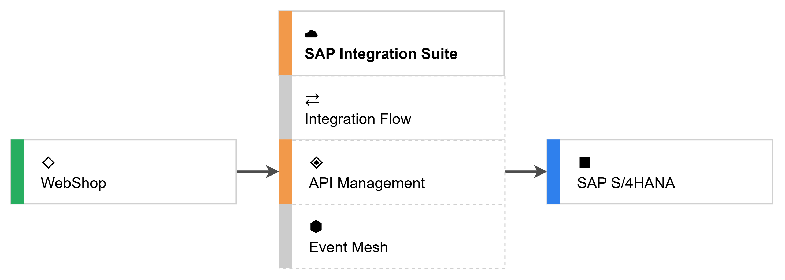
Einordnung in die Workshopreihe
Notes:
Unsere Workshopreihe betrachtet drei unterschiedliche Formen der Integration.
Im ersten Teil haben wir Cloud Integration verwendet. Cloud Integration eignet sich insbesondere dann, wenn Nachrichten zwischen verschiedenen Systemen transportiert, transformiert oder angereichert werden müssen. Ein Integration Flow beschreibt dabei den technischen Nachrichtenfluss.
Im heutigen zweiten Teil steht API Management im Mittelpunkt. Hier geht es nicht in erster Linie um die Implementierung einer neuen Geschäftslogik. Stattdessen stellen wir eine bereits vorhandene API über eine kontrollierte Fassade bereit.
Im dritten Workshop beschäftigen wir uns mit Event Mesh. Dort verlassen wir die synchrone Kommunikation über direkte API-Aufrufe und betrachten ereignisgesteuerte, asynchrone Architekturen.
Die drei Bereiche ergänzen sich. Cloud Integration verarbeitet Nachrichten, API Management kontrolliert den Zugriff auf APIs und Event Mesh verteilt Ereignisse.
Als gemeinsamen fachlichen Hintergrund verwenden wir weiterhin unsere Anwendung im SAP BTP ABAP Environment. Dadurch müssen wir heute kein neues Backend entwickeln, sondern können uns vollständig auf das API Management konzentrieren.

Slide 4
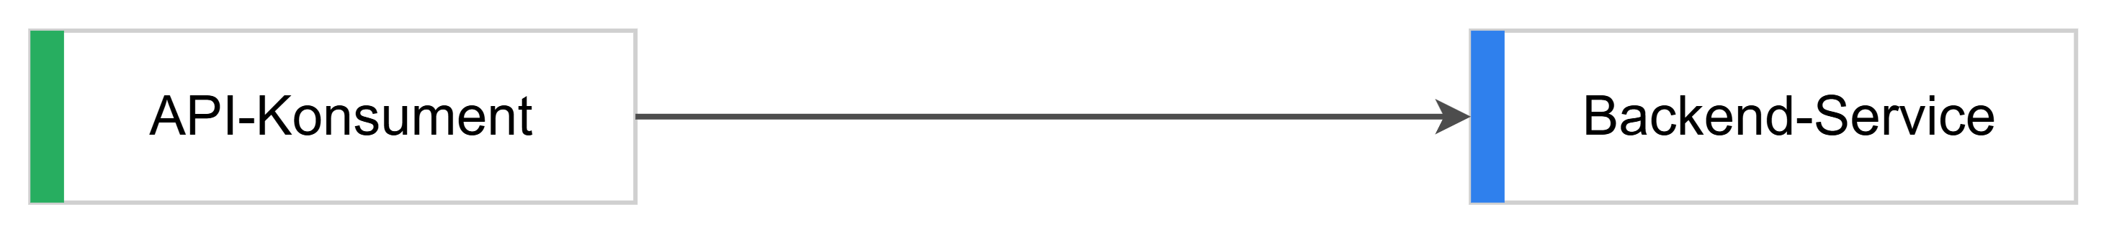
Ausgangssituation: Direkter API-Aufruf
Der Client kennt:
die technische Adresse des Backends
den technischen OData-Pfad
das Authentifizierungsverfahren
die Struktur der Backend-API
Notes:
Schauen wir uns zunächst unsere Ausgangssituation an.
In einem SAP Backend wird eine OData-API zum Zugriff auf Bestellungen, Produkte und Lieferanten bereitgestellt.
Ein Client wie Postman ruft diese API momentan direkt auf. Dazu benötigt der Client die technische Adresse unseres ABAP-Systems, den vollständigen OData-Pfad und geeignete Zugangsdaten.
Für eine interne Entwicklungs- oder Testumgebung kann ein solcher direkter Aufruf zunächst ausreichen. Sobald wir die Schnittstelle jedoch mehreren Anwendungen, Partnern oder Kunden bereitstellen wollen, entstehen einige Probleme.
Der Client ist unmittelbar an die technische Struktur des Backends gekoppelt. Ändert sich die Backend-Adresse oder der technische Servicepfad, müssen möglicherweise alle konsumierenden Anwendungen angepasst werden.
Außerdem gibt es zwischen dem Client und unserem Backend keine zentrale Stelle, an der wir zusätzliche Regeln für den API-Aufruf durchsetzen können.
Demo
Bevor wir das API Management konfigurieren, rufe ich das Backendeinmal direkt auf.
Für den direkten Ausgangstest authentifiziere ich Postman mit dem technischen Kommunikationsbenutzer am ABAP-System. Anschließend sende ich einen GET-Request an den OData-Service.
Der Aufruf funktioniert und liefert die erwarteten Daten. Technisch ist unsere API also bereits verfügbar.
Schauen wir uns aber die Request-Adresse genauer an. Sie enthält den Hostnamen des ABAP-Systems und den vollständigen technischen OData-Pfad. Auch die Authentifizierung ist unmittelbar auf das Backend ausgerichtet.
Wenn ich diese URL nun an verschiedene Konsumenten weitergebe, kennen alle Anwendungen die technische Adresse unseres Backends. Außerdem kann ich keine API-spezifischen Regeln vorschalten, ohne sie im Backend selbst zu implementieren
Unser Ziel für den heutigen Workshop lautet deshalb: Wir wollen diese funktionierende Backend-API nicht neu entwickeln. Wir wollen sie über einen kontrollierten, stabilen und überwachbaren Endpunkt des API Managements bereitstellen.
Demo-Schritte
In Postman das vorhandene ABAP-Environment auswählen.
In Postman Basic Auth auswählen. Benutzername und Kennwort des Kommunikationsbenutzers eintragen
GET-Request gegen die RAP-API ausführen.
HTTP-Status 200 OK zeigen.
JSON-Antwort kurz erläutern.
Hostname und technischen OData-Pfad markieren.
Zum Architekturvergleich auf die nächste Folie wechseln.
Erwartetes Demo-Ergebnis
HTTP/1.1 200 OK
Content-Type: application/json
Die Sales-Order-Daten werden direkt aus dem ABAP-Backend zurückgeliefert.

Slide 5
Probleme beim direkten Zugriff
Direkter Zugriff auf das Backend bedeutet:
interne Systemadressen werden sichtbar
Clients sind eng an das Backend gekoppelt
Zugriffe lassen sich nur schwer zentral steuern
Lastspitzen treffen unmittelbar das Backend
einheitliche Sicherheitsregeln fehlen
Nutzung und Fehler sind nicht zentral sichtbar
Änderungen können viele Konsumenten betreffen
Notes:
Der direkte Zugriff führt zu mehreren Herausforderungen.
Zunächst geben wir technische Informationen über unser Backend preis. Der Client kennt den Hostnamen, den technischen Servicepfad und möglicherweise sogar Details über die eingesetzte Technologie.
Gleichzeitig entsteht eine enge Kopplung. Wenn wir den Service auf ein anderes System verschieben, eine neue Version einführen oder interne Pfade ändern, müssen wir unter Umständen sämtliche Konsumenten informieren.
Auch die Zugriffskontrolle wird schwieriger. Vielleicht sollen unterschiedliche Anwendungen unterschiedliche Berechtigungen oder Nutzungskontingente erhalten. Solche Regeln wollen wir nicht für jede einzelne Backend-API erneut implementieren.
Ein weiteres Problem sind Lastspitzen. Wenn eine fehlerhafte Anwendung in kurzer Zeit sehr viele Requests sendet, treffen diese Aufrufe direkt auf unser ABAP-System.
Und schließlich benötigen wir Transparenz. Wir wollen wissen, welche APIs wie häufig aufgerufen werden, wie lange die Verarbeitung dauert und welche Fehler auftreten. Ohne eine zentrale Verwaltung müssten wir diese Informationen aus verschiedenen Backend-Systemen zusammensuchen.
Das bedeutet nicht, dass unsere RAP-API schlecht implementiert wäre. Es bedeutet lediglich, dass die Bereitstellung und Verwaltung einer API zusätzliche Aufgaben mit sich bringt, die über die eigentliche Geschäftslogik hinausgehen.

Slide 6
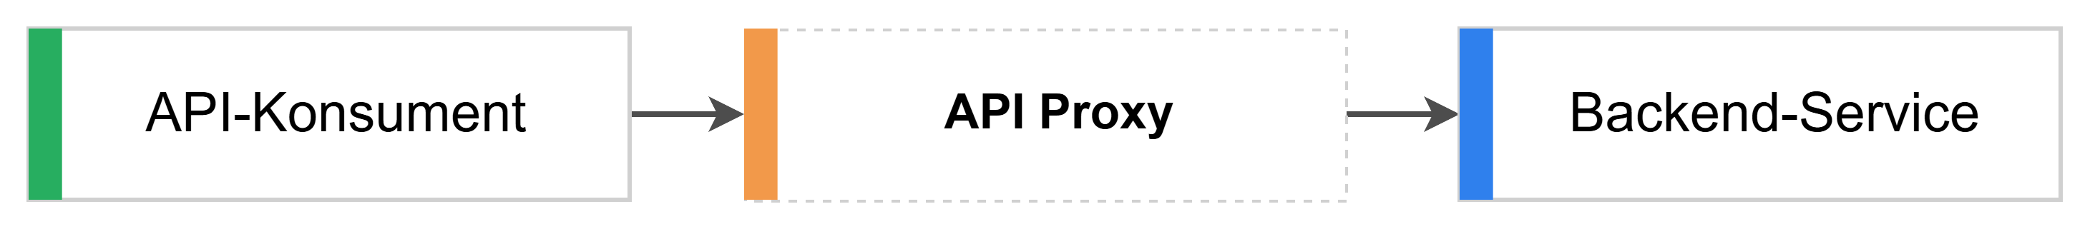
API Management als kontrollierte Fassade
API Management ermöglicht:
Backend-Adressen verbergen
stabile API-Endpunkte bereitstellen
Zugriffe absichern
Aufrufzahlen und Lastspitzen begrenzen
Nachrichten und Fehler beeinflussen
Nutzung zentral überwachen
Notes:
API Management fügt zwischen dem konsumierenden Client und dem Backend eine zusätzliche Schicht ein.
Der Client ruft nicht mehr direkt das Backend auf. Stattdessen verwendet er einen Endpunkt des API Managements. Dieser Endpunkt wird durch einen sogenannten API Proxy bereitgestellt.
Der API Proxy nimmt den Request entgegen, führt die von uns konfigurierten Regeln aus und leitet den Request anschließend an die RAP-API weiter. Die Antwort durchläuft den umgekehrten Weg.
Für den Client sieht der API Proxy wie die eigentliche API aus. Der Client muss nicht wissen, wo und mit welcher Technologie die API tatsächlich implementiert wurde.
Diese Fassade gibt uns eine zentrale Stelle, an der wir Sicherheitsregeln, Zugriffsbeschränkungen, Transformationen und Überwachungsfunktionen ergänzen können.
Wichtig ist dabei: Der API Proxy enthält nicht die eigentliche Geschäftslogik. Die Geschäftslogik bleibt in unserem ABAP-Backend. Der Proxy kontrolliert, unter welchen Bedingungen und in welcher Form die Backend-Funktionalität nach außen bereitgestellt wird.

Slide 7
Was leistet ein API Proxy?
Aufgabe | Beispiel
Abstraktion | Öffentlicher Pfad /salesorders/v1
Sicherheit | API Key oder OAuth prüfen
Traffic Management | Aufrufe begrenzen
Transformation | Header oder Nachrichten verändern
Fehlerbehandlung | Einheitliche Fehlermeldungen liefern
Monitoring | Aufrufe, Laufzeiten und Fehler analysieren
Backend und API-Vertrag werden voneinander entkoppelt.
Notes:
Ein API Proxy kann verschiedene Aufgaben übernehmen.
Die erste Aufgabe ist die Abstraktion. Unser Backend besitzt möglicherweise einen langen, technisch geprägten OData-Pfad. Nach außen können wir stattdessen einen verständlichen und stabilen Pfad wie /salesorders/v1 anbieten
Die zweite Aufgabe ist die Sicherheit. Der Proxy kann beispielsweise prüfen, ob der Client einen gültigen API Key oder ein gültiges OAuth-Token übermittelt hat.
Mithilfe von Traffic-Management-Regeln können wir festlegen, wie viele Requests innerhalb eines bestimmten Zeitraums zulässig sind oder wie schnell Aufrufe eintreffen dürfen.
Der Proxy kann außerdem Requests und Responses verändern. Wir können beispielsweise Header ergänzen, technische Informationen entfernen oder eine Nachricht in ein anderes Format transformieren.
Auch Fehler können zentral behandelt werden. Statt unterschiedliche technische Backend-Fehler unverändert an den Client weiterzugeben, können wir einheitliche Fehlermeldungen erzeugen.
Schließlich erhalten wir zentrale Informationen über die Nutzung unserer API. Wir können erfolgreiche und fehlgeschlagene Aufrufe sowie Laufzeiten und Antwortcodes untersuchen.
Der Proxy entkoppelt damit den öffentlichen API-Vertrag zumindest teilweise von der technischen Implementierung im Backend.
Damit ist unser Zielbild für den Workshop klar.
Zunächst konfigurieren wir das Backend als API Provider. Der API Provider beschreibt die Verbindung zu unserem Backend-System.
Anschließend erstellen wir für die vorhandene RAP-API einen API Proxy. Postman wird danach nicht mehr unmittelbar das ABAP-System aufrufen, sondern den neuen Endpunkt des API Managements verwenden.
Diesen Proxy erweitern wir schrittweise mit Policies. Wir werden zunächst eine kleine Veränderung an der Antwort vornehmen, um die grundsätzliche Funktionsweise einer Policy zu verstehen.
Danach sichern wir den Zugriff mit einem API Key ab. Schließlich begrenzen wir die Anzahl beziehungsweise die Geschwindigkeit der Aufrufe und untersuchen die Requests im Monitoring.
Am Ende des Workshops haben wir also nicht einfach nur eine weitere URL erzeugt. Wir haben aus einer vorhandenen Backend-Schnittstelle eine kontrolliert bereitgestellte und verwaltete API gemacht.

Slide 8
Grundlagen und Komponenten
Bereiche von API Management
API Provider
API Proxy
Policies
API Product
Application

Slide 9
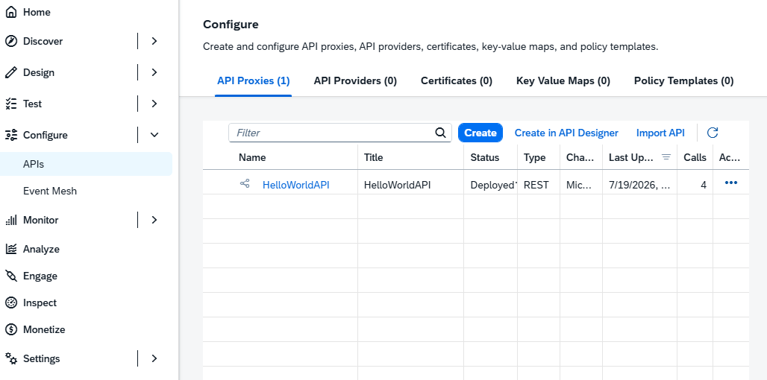
Zentrale Komponenten
Bereich | Aufgabe
Discover | Vorhandene APIs suchen und entdecken
Configure | API Provider, API Proxies und Policies konfigurieren
Test | Bereitgestellte APIs ausprobieren
Engage | API Products veröffentlichen und Knsumenten einbinden
Analyze | Nutzung, Laufzeiten und Fehler untersuchen
Monetize | Kommerzielle Nutzungsmodelle abbilden
Notes:
Das API Management der SAP Integration Suite begleitet uns über den gesamten Lebenszyklus einer API. Die Funktionen sind dafür in mehrere Arbeitsbereiche gegliedert.
Unter Discover suche ich nach bereits vorhandenen APIs. Bevor ich eine neue API bereitstelle, kann ich dort prüfen, ob eine geeignete Schnittstelle oder API-Beschreibung bereits verfügbar ist.
Configure ist der zentrale Entwicklungs- und Konfigurationsbereich für unsere Live-Demo. Dort lege ich zunächst einen API Provider für das Backend-System an. Anschließend erstelle ich einen API Proxy und ergänze diesen später mit Policies. Configure bildet damit in erster Linie die Anbieterseite und die technische Verarbeitung der API ab.
Unter Test kann ich eine bereitgestellte API direkt aus der Integration Suite heraus ausprobieren. Ich kann eine Ressource auswählen, Header und Parameter übergeben und anschließend den HTTP-Status sowie die Antwort untersuchen. Zusätzlich werde ich Postman verwenden, um den Zugriff aus Sicht einer externen Anwendung zu zeigen.
Unter Engage mache ich die API für andere Entwickler und Anwendungen konsumierbar. Dort bündele ich eine oder mehrere APIs in einem API Product und veröffentliche dieses über den Developer Hub. Konsumenten können Applications registrieren, Products abonnieren und die erforderlichen Zugangsdaten erhalten. Diesen Bereich benötigen wir später für unsere API-Key-Demo.
Unter Analyze untersuche ich, wie die APIs tatsächlich verwendet werden. Dazu gehören Aufrufzahlen, Antwortzeiten, HTTP-Statuscodes und Fehler. Am Ende des Workshops werden wir dort erfolgreiche und abgewiesene Requests miteinander vergleichen.
Monetize ergänzt das API Management um kommerzielle Nutzungsmodelle. Damit können API-Angebote beispielsweise mit Kontingenten und Abrechnungsmodellen verbunden werden. Diesen Bereich ordne ich heute nur kurz ein.
Die Arbeitsbereiche zeigen, dass API Management weit über die technische Weiterleitung eines Requests hinausgeht. Es unterstützt den Weg von der Entdeckung und Konfiguration einer API über den Test und die Veröffentlichung bis zur Überwachung und möglichen kommerziellen Nutzung.

Slide 10
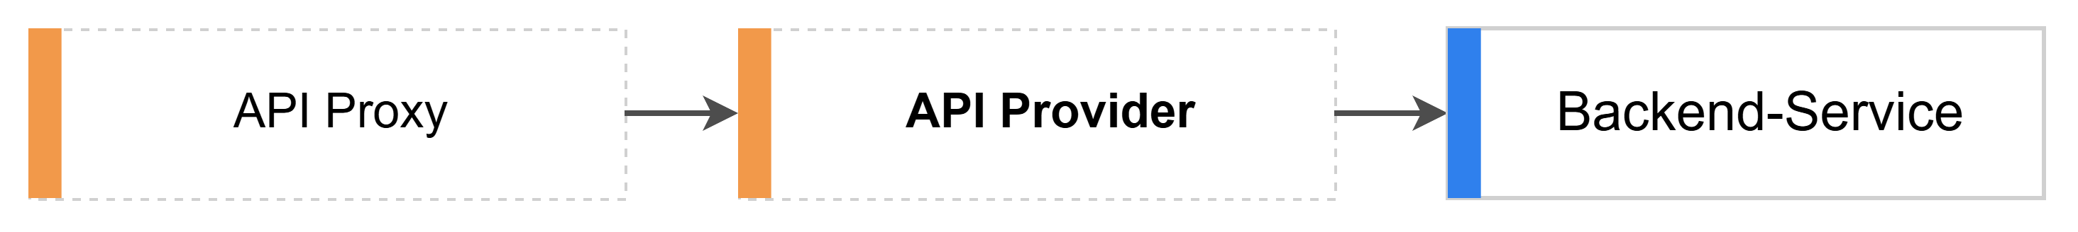
API Provider: Verbindung zum Backend
Ein API Provider beschreibt:
Verbindungstyp
Host und Port
Authentifizierung
Backend-System
optional den API- beziehungsweise Servicekatalog
Notes:
Beginnen wir mit dem API Provider.
Ein API Provider ist die verwaltete Beschreibung eines Backend-Systems. Er enthält technische Verbindungsinformationen wie den Hostnamen, den Port und die Authentifizierung.
Dabei ist der Begriff Provider etwas gewöhnungsbedürftig. Der API Provider implementiert nicht die API. Er beschreibt das System, das eine oder mehrere Backend-APIs bereitstellt.
Ein Provider kann beispielsweise ein SAP-S/4HANA-System, ein SAP-Gateway-System, ein Cloud-System, eine Cloud-Integration-Laufzeit oder auch ein anderes über HTTP erreichbares Backend repräsentieren.
Für Cloud-Systeme erfolgt die Verbindung typischerweise über das Internet. Für On-Premise-Systeme kann die Verbindung über den SAP Cloud Connector hergestellt werden.
In unserem Workshop steht der Provider für unsere ABAP-Environment-Instanz. Wir hinterlegen dort den ABAP-Host, Port 50000 und die Zugangsdaten des Kommunikationsbenutzers.
Die Authentifizierung des Providers betrifft ausschließlich die Verbindung vom API Management zum Backend. Sie sagt noch nichts darüber aus, wie sich ein späterer API-Konsument am Proxy authentifiziert.

Slide 11
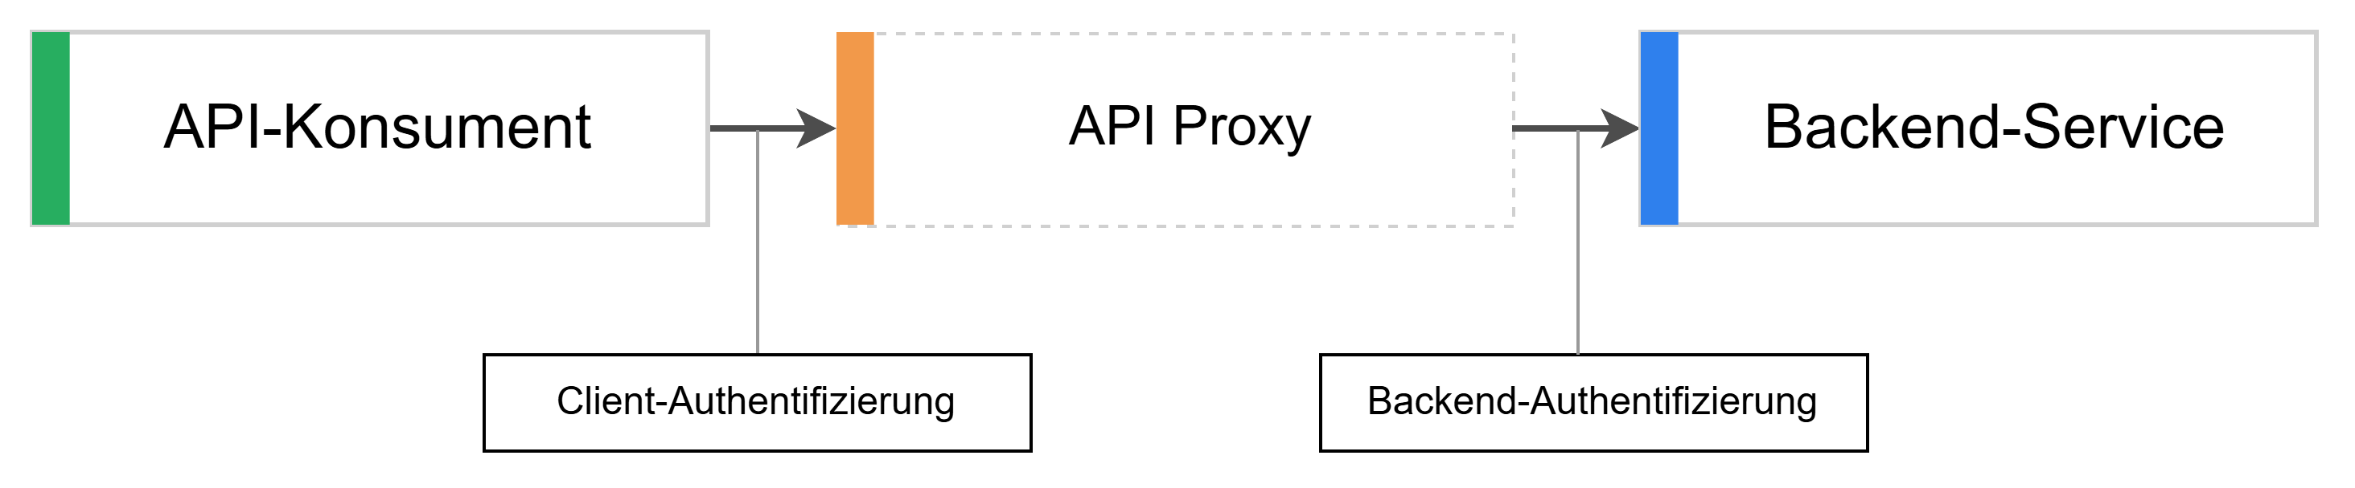
Zwei getrennte Sicherheitsbeziehungen
Verbindung | Mögliche Authentifizierung
Consumer -> API Proxy | API Key, OAuth 2.0 mTLS
API Provider -> Backend | Basic, Oauth 2.0, Zertifikat
Notes:
An dieser Stelle ist eine Unterscheidung besonders wichtig: Wir haben zwei voneinander unabhängige Sicherheitsbeziehungen.
Die erste Verbindung besteht zwischen dem API Consumer und dem API Proxy. Hier legen wir fest, unter welchen Bedingungen eine Anwendung unsere veröffentlichte API verwenden darf. Im Workshop werden wir diesen Zugriff später mit einem API Key schützen.
Die zweite Verbindung besteht zwischen dem API Proxy und dem Backend. Hier muss sich das API Management am ABAP-System authentifizieren.
Für unsere Live-Demo verwenden wir für diese Backend-Verbindung Basic Authentication mit dem vorhandenen Kommunikationsbenutzer. Benutzername und Kennwort werden nicht an den API-Konsumenten weitergegeben, sondern ausschließlich im API Provider hinterlegt. Die Übertragung erfolgt über HTTPS.
Die beiden Authentifizierungen müssen nicht identisch sein. Genau diese Entkopplung ist ein wichtiger Vorteil des API Managements.
Wir könnten also später die Client-Authentifizierung ändern, ohne dadurch zwingend die Authentifizierung am Backend ändern zu müssen.

Slide 12
API Proxy: Die verwaltete Fassade
Ein API Proxy definiert:
öffentlichen Endpunkt
Base Path
Ressourcen und Operationen
Zielendpunkt
Request- und Response-Verarbeitung
anzuwendende Policies
Notes:
Die zentrale Komponente des API Managements ist der API Proxy.
Der Proxy besitzt einen öffentlichen Endpunkt, den unsere API-Konsumenten aufrufen. Dieser Endpunkt kann einen verständlichen und stabilen Base Path erhalten, beispielsweise /salesorders/v1.
Intern verweist der Proxy auf den technischen Zielendpunkt unseres RAP-Services. Dieser Zielendpunkt kann deutlich länger und stärker von der konkreten Backend-Technologie geprägt sein.
Der Proxy kennt außerdem die verfügbaren Ressourcen und Operationen. Dazu gehören beispielsweise Ressourcenpfade und die zulässigen HTTP-Methoden wie GET oder POST.
Innerhalb des Proxys konfigurieren wir außerdem die Request- und Response-Verarbeitung. Dort werden später unsere Policies eingefügt.
Für den Konsumenten ist der Proxy die sichtbare API. Er muss weder den technischen Backend-Pfad noch die Backend-Zugangsdaten kennen.

Slide 13
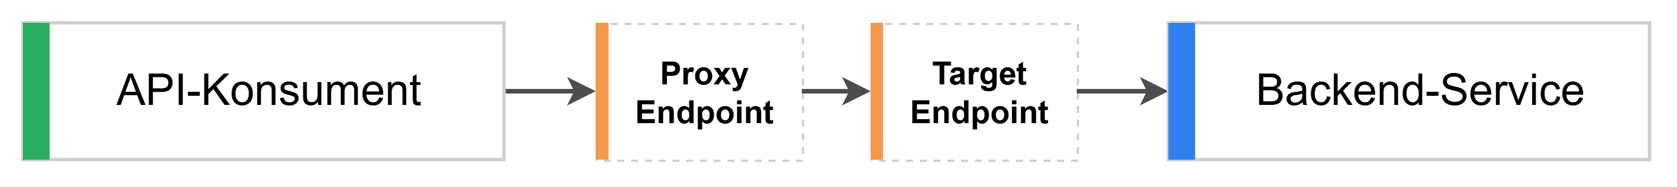
Aufbau eines API Proxy
Proxy Endpoint | Target Endpoint
Öffentliche Adresse | Interne Backend-Adresse
Verarbeitung des Client-Request | Backend-Authentifizierung
Zugriffskontrolle | Verarbeitung von Request und Response
Notes:
Innerhalb eines API Proxys unterscheiden wir zwei zentrale Bereiche: den Proxy Endpoint und den Target Endpoint.
Der Proxy Endpoint bildet die nach außen sichtbare Seite. Hier trifft der Request des Clients ein. An dieser Stelle können wir beispielsweise prüfen, ob ein API Key vorhanden und gültig ist.
Der Target Endpoint beschreibt die Verbindung zum Backend. Hier werden der technische Zielpfad und die Weiterleitung an das ABAP-System festgelegt.
Zwischen diesen beiden Endpunkten läuft die Nachrichtenverarbeitung. Der Request bewegt sich vom Proxy Endpoint zum Target Endpoint und anschließend zum Backend. Die Response läuft in umgekehrter Richtung zurück.
Diese Unterscheidung wird später beim Einfügen von Policies wichtig. Eine Policy zur Kontrolle des Konsumenten gehört typischerweise an den Proxy Endpoint. Eine Regel, die ausschließlich die Backend-Verbindung betrifft, kann dagegen am Target Endpoint positioniert werden.

Slide 14
Policies: Regeln im Nachrichtenfluss
Policies können:
Zugriffe prüfen
Aufrufe begrenzen
Nachrichten verändern
Bedrohungen erkennen
Fehler erzeugen oder behandeln
Informationen protokollieren
Beispiele
Verify API Key
Spike Arrest
Assign Message
Notes:
Policies bestimmen das Verhalten eines API Proxys.
Eine Policy ist eine vorkonfigurierte Funktion, die an einer bestimmten Stelle des Nachrichtenflusses ausgeführt wird. Wir müssen die jeweilige Funktion also nicht vollständig selbst programmieren.
Eine Verify-API-Key-Policy prüft beispielsweise, ob der Client einen gültigen Anwendungsschlüssel übermittelt hat.
Eine Spike-Arrest-Policy schützt das Backend vor zu schnell eintreffenden Requests.
Mit Assign Message können wir Bestandteile eines Requests oder einer Response ergänzen oder verändern. Wir können beispielsweise einen zusätzlichen HTTP-Header in die Antwort einfügen.
Weitere Policies prüfen JSON- oder XML-Nachrichten, rufen zusätzliche Services auf, führen JavaScript aus oder erzeugen gezielt eine Fehlermeldung.
Entscheidend ist nicht nur, welche Policy wir verwenden, sondern auch, an welcher Stelle und unter welcher Bedingung sie ausgeführt wird. Mit diesem Ablauf beschäftigen wir uns im späteren Policy-Teil noch ausführlich

Slide 15
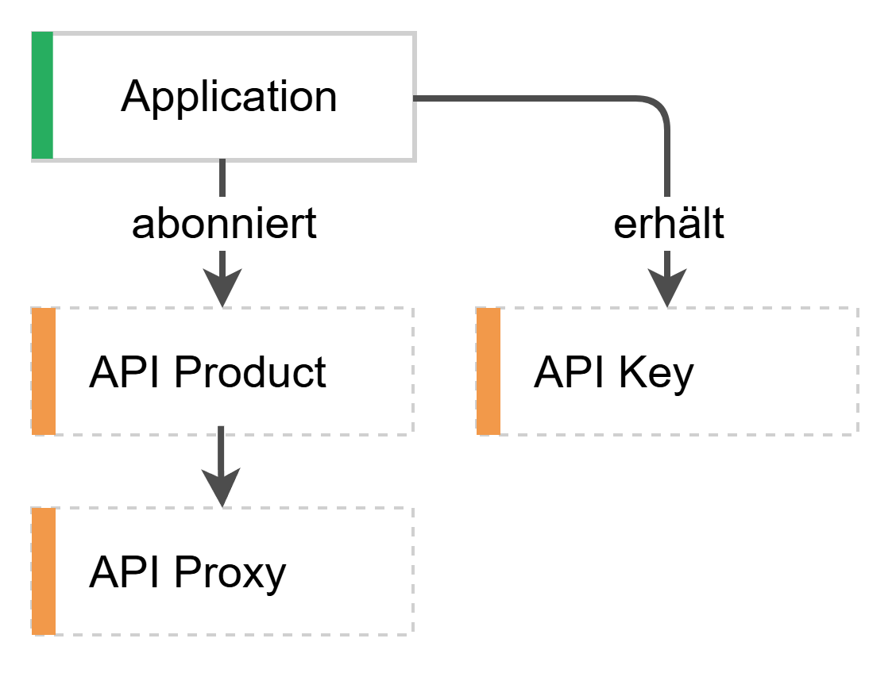
API Product und Application
API Product
bündelt eine oder mehrere APIs
definiert ein Angebot für Konsumenten
kann Zugriff und Kontingente festlegen
Application
repräsentiert einen API-Konsumenten
abonniert ein Product
erhält Zugangsdaten
Notes:
Mit einem API Proxy können wir eine API technisch bereitstellen. Für die kontrollierte Weitergabe an Konsumenten kommen zwei weitere Komponenten hinzu: API Product und Application.
Ein API Product bündelt eine oder mehrere APIs zu einem konsumierbaren Angebot. Ein Product könnte beispielsweise alle APIs enthalten, die externe Anwendungen zur Verarbeitung von Kundenaufträgen benötigen.
Eine Application repräsentiert die konkrete konsumierende Anwendung. Das kann eine mobile App, eine Webanwendung, ein Partnersystem oder auch ein Testclient sein.
Die Application abonniert beziehungsweise verwendet ein API Product. In diesem Zusammenhang können Zugangsdaten wie ein API Key erzeugt werden.
Das API Management kann anschließend anhand des Schlüssels erkennen, welche Application einen Request sendet und auf welches Product sie zugreifen darf.
Im Workshop werden wir diesen Zusammenhang praktisch benötigen, wenn wir unsere Verify-API-Key-Policy konfigurieren.

Slide 16
Vom API Proxy zum API-Konsum
Schritt | Artefakt | Verantwortliche Rolle
1 | Backend bereitstellen | Backend-Entwickler
2 | API Provider konfigurieren | API-Administrator
3 | API Proxy erstellen | API-Entwickler
4 | Policies ergänzen | API-Entwickler
5 | API Product veröffentlichen | API-Product-Manager
6 | Application registrieren | API-Konsument
7 | API aufrufen | Client-Anwendung
8 | Nutzung überwachen | API-Betreiber
Notes:
Wenn wir die Komponenten in einen typischen Ablauf einordnen, beginnt alles mit einer vorhandenen Backend-API.
Ein API-Administrator konfiguriert zunächst den Zugang zum Backend-System als API Provider.
Anschließend erstellt ein API-Entwickler einen API Proxy und ergänzt die erforderlichen Policies.
Wenn die API für weitere Entwickler oder Anwendungen angeboten werden soll, kann ein Product Manager die API in ein API Product aufnehmen und dieses veröffentlichen.
Der API-Konsument registriert seine Application und erhält die erforderlichen Zugangsdaten.
Danach kann die Client-Anwendung den Proxy aufrufen. Während des Betriebs überwachen wir die Nutzung, Antwortzeiten und Fehler.
In einer kleinen Organisation können all diese Tätigkeiten natürlich von derselben Person durchgeführt werden. Die Rollen helfen uns aber dabei, die unterschiedlichen Verantwortlichkeiten innerhalb des API-Lebenszyklus zu verstehen.“

Slide 17
API Provider
Was ist ein API Provider?
Verbindungstypen
Catalog Service

Slide 18
Was ist ein API Provider?
Ein API Provider beschreibt ein Backend-System:
Host und Port
Internet- oder On-Premise-Verbindung
TLS- und Zertifikatseinstellungen
Authentifizierung am Servicekatalog
Pfad zum API- beziehungsweise OData-Katalog
Ein Provider kann von mehreren API Proxies verwendet werden.
Der API Provider ist noch keine aufrufbare API.
Notes:
Der Begriff API Provider ist etwas missverständlich. Gemeint ist hier nicht die Organisation, die eine API anbietet. In der SAP Integration Suite ist der API Provider zunächst ein technisches Konfigurationsobjekt für ein Backend-System.
Ich hinterlege dort beispielsweise Host, Port und Verbindungsart. Bei einem SAP-System kann ich zusätzlich den OData-Servicekatalog konfigurieren.
Der Provider besitzt selbst noch keine öffentliche API-URL. Er wird auch nicht von Postman oder einer Anwendung aufgerufen. Erst der API Proxy stellt später die verwaltete Schnittstelle für Konsumenten bereit.
Ein Provider kann außerdem mehrfach verwendet werden. Wenn mein S/4HANA-System zwanzig relevante Services bereitstellt, muss ich die Backend-Verbindung nicht für jeden Proxy neu definieren.

Slide 19
Zwei Wege zum API Proxy
Katalogbasierte Erstellung
Direkte Erstellung
API Proxy erstellen
API Provider auswählen
Service auswählen
Ressourcen übernehmen
API Proxy erstellen
URL auswählen
Ressourcen selbst erstellen oder importieren
Der API Provider ist hilfreich, aber nicht für jeden API Proxy zwingend erforderlich.
Notes:
SAP API Management unterstützt zwei grundsätzliche Wege.
Wenn ein geeigneter Servicekatalog vorhanden und für den technischen Benutzer zugänglich ist, lege ich einen API Provider an. Beim Erstellen des Proxys kann ich dann durch die verfügbaren Services navigieren. SAP übernimmt den ausgewählten Service und seine Ressourcen in den Proxy.
Alternativ kann ich einen Proxy direkt auf Grundlage einer Target-URL anlegen. Das haben wir mit der ABAP-BTP-Instanz praktisch ausprobiert. Der eigentliche OData-Service war erreichbar, der systemweite Katalog jedoch nicht. In diesem Fall konnte ich die API direkt anbinden, aber nicht komfortabel über den Provider ermitteln.
Mit einem SAP-CAL-System funktioniert der katalogbasierte Weg. Diesen verwende ich für die folgende Live-Demo.

Slide 20
Aufbau eines API Providers
Overview
Name und Beschreibung
Connection
Verbindungstyp
Host und Port
SSL
Catalog Service Settings
Path Prefix
Service Collection URL
Authentifizierung
technischer Benutzer
Notes:
Ein API Provider besteht in der Oberfläche aus mehreren Bereichen.
Unter Overview beschreibe ich zunächst das Backend-System.
Unter Connection konfiguriere ich die technische Erreichbarkeit. Bei meinem CAL-System handelt es sich um eine Internet-Verbindung über HTTP und Port 50000.
Die Connection-Einstellungen beantworten allerdings nur die Frage, wie API Management das System erreicht. Benutzername und Kennwort finde ich dort nicht.
Die Authentifizierung für das Einlesen des Servicekatalogs befindet sich unter Catalog Service Settings. Diese Trennung wirkt anfangs ungewohnt: Die Netzwerkverbindung steht unter Connection, die Zugangsdaten für den Katalog dagegen unter Catalog Service Settings

Slide 21
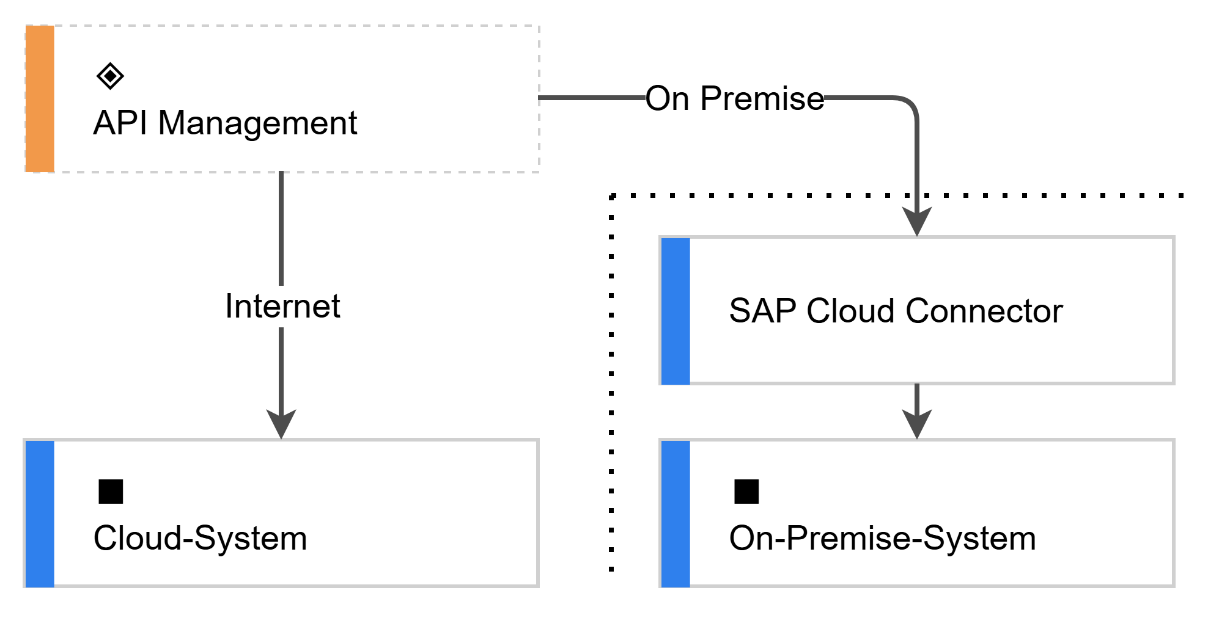
Verbindungstypen
Internet
öffentlich erreichbare Cloud-Systeme
HTTPS-Verbindung
z.B. SAP BTP ABAP
On Premise
internes Backend
Verbindung über SAP Cloud Connector
virtueller Host und virtueller Port
Notes:
Beim Anlegen eines API Providers muss ich zunächst festlegen, wie das Backend erreicht wird.
Cloud-Systeme, die über eine öffentliche HTTPS-Adresse erreichbar sind, verbinde ich über den Typ Internet. Das trifft auf unser CAL-System zu zu.
Für ein System im Unternehmensnetz würde ich den Verbindungstyp On Premise verwenden. Die Verbindung läuft dann über den SAP Cloud Connector. Im API Provider würde ich nicht den internen echten Hostnamen, sondern den im Cloud Connector definierten virtuellen Host und Port eintragen.
Diese Unterscheidung betrifft nur den technischen Verbindungsweg. Die fachliche Aufgabe des API Providers bleibt in beiden Fällen gleich.

Slide 22
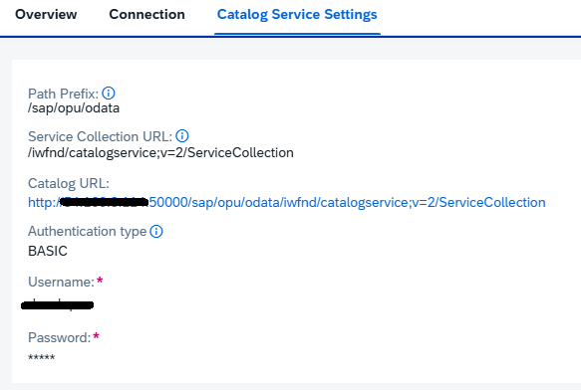
Catalog Service Settings
Notes:
Der wichtigste und zugleich am wenigsten selbsterklärende Bereich sind die Catalog Service Settings.
Der Path Prefix beschreibt den gemeinsamen Einstiegspfad zu den OData-Services des Systems. Die Service Collection URL verweist auf den eigentlichen Katalogdienst.
Aus dem Host, dem Path Prefix und der Service Collection URL bildet API Management die vollständige Catalog URL. Diese URL muss vom API-Management-Runtime erreichbar sein.
Der eingetragene Benutzer benötigt nicht nur Zugriff auf einen einzelnen fachlichen OData-Service. Er muss auch den systemweiten Servicekatalog lesen dürfen. Genau daran ist unser erster Versuch mit der ABAP-BTP-Instanz gescheitert: Der fachliche Service war erreichbar, die Auflistung des Katalogs wurde aber mit HTTP 403 abgewiesen.
DEMO
Ich lege jetzt einen API Provider für mein SAP-CAL-System an.
Zunächst vergebe ich einen sprechenden Namen. Danach trage ich unter Connection ausschließlich den Hostnamen ein – also ohne https:// und ohne zusätzlichen Servicepfad. Als Port verwende ich 50001 und aktiviere SSL.
Anschließend wechsle ich zu den Catalog Service Settings. Dort konfiguriere ich den Pfad zum OData-Katalog und hinterlege einen Benutzer, der diesen Katalog lesen darf.
Nach dem Speichern teste ich zunächst die grundsätzliche Verbindung. Anschließend kontrolliere ich, ob API Management tatsächlich auf den Servicekatalog zugreifen kann.
Ein erfolgreicher Verbindungstest allein reicht nicht aus. Das System kann technisch erreichbar sein, während der Katalogaufruf wegen fehlender Berechtigungen trotzdem mit HTTP 403 scheitert.“
Hinweise für die Demo
Vorbereiten:
CAL-Instanz rechtzeitig starten
öffentlichen Host prüfen
Kennwort vor dem Workshop testen
Katalog-URL einmal direkt testen
mindestens einen geeigneten OData-Service auswählen
keine Zugangsdaten auf der Folie oder im Browser-Passwortmanager zeigen

Slide 23
Was kann beim Provider schiefgehen?
Symptom | Mögliche Ursache
Verbindungstest schlägt fehl | Host, Port, TLS oder Netzwerk
HTTP 401 | Zugangsdaten fehlen oder sind falsch
HTTP 403 | Benutzer darf den Katalog nicht lesen
Katalog leer | falscher Katalogpfad oder fehlende Services
Einzelner Service funktioniert trotzdem | Serviceberechtigung und Katalogberechtigung sind getrennt
Notes:
Bei der Fehlersuche trenne ich drei Ebenen.
Erstens prüfe ich die Netzwerkverbindung: Ist der Host erreichbar und funktioniert TLS?
Zweitens prüfe ich die Authentifizierung: Erkennt das Backend den technischen Benutzer?
Drittens prüfe ich die Berechtigung für den Katalog. Ein HTTP 403 bedeutet häufig nicht, dass das gesamte Backend unzugänglich ist. Der Benutzer kann durchaus einen bestimmten OData-Service aufrufen, ohne den systemweiten Katalog lesen zu dürfen.
Diese Unterscheidung war bei unserer ABAP-BTP-Instanz entscheidend. Dort funktionierte der direkte Serviceaufruf mit Basic Authentication, während die Abfrage der Service Groups beziehungsweise des Katalogs verboten war.

Slide 24
API Provider: Nutzen und Grenzen
Nutzen
Grenzen
zentrale Backend-Konfiguration
Wiederverwendung für mehrere APIs
komfortable Service Discovery
automatische Übernahme von Metadaten
weniger manuelle URL-Konfiguration
abhängig von einem erreichbaren Servicekatalog
zusätzliche Katalogberechtigungen erforderlich
nicht für jede REST-API verfügbar
keine Absicherung der öffentlichen Proxy-URL
kein Ersatz für Policies
Notes:
Der API Provider ist vor allem dann attraktiv, wenn das Backend einen unterstützten und zugänglichen Servicekatalog bereitstellt.
Er zentralisiert die Verbindung und macht die Proxy-Erstellung komfortabler. Er löst aber noch keine Sicherheits- oder Governance-Aufgabe auf der Client-Seite.
Der Provider schützt die API nicht, begrenzt keine Aufrufe und stellt keine öffentliche URL bereit. Diese Aufgaben übernimmt erst der API Proxy zusammen mit seinen Policies.

Slide 25
API Proxies
Vom Backend-Service zum API Proxy
Proxy- und Target-URL
Ressourcen und Operationen
Der Proxy-Flow
Client- und Backend-Authentifizierung

Slide 26
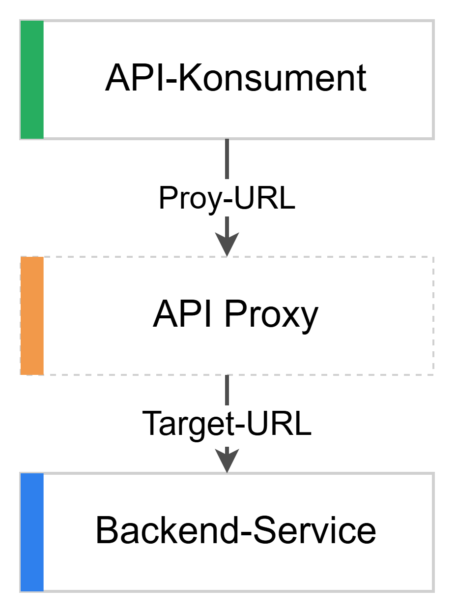
Vom Backend-Service zum API Proxy
Der API Proxy stellt eine verwaltete API bereit.
Der API Proxy kann:
eine eigene öffentliche URL bereitstellen
Backend-Adressen verbergen
Ressourcen auswählen
Requests und Responses verarbeiten
Policies ausführen
Zugriffe messen und steuern
Notes:
Im letzten Teil habe ich mit dem API Provider die Verbindung zu meinem SAP-CAL-System hergestellt. Über den Servicekatalog kann API Management nun die dort verfügbaren OData-Services ermitteln.
Jetzt wähle ich einen dieser Services aus und erstelle daraus einen API Proxy.
Der Konsument ruft anschließend nicht mehr direkt die URL meines SAP-Systems auf. Er verwendet eine URL der API-Management-Runtime. Der Proxy nimmt den Request entgegen und leitet ihn an den ursprünglichen Backend-Service weiter.
Damit entsteht eine kontrollierbare Schicht zwischen Konsument und Backend.

Slide 27
Warum eine Proxy-URL?
Die Proxy-URL entkoppelt Konsument und Backend.
Backend-URL
https://<system>/sap/opu/odata/sap/<technischer-service>
Proxy-URL
https://<api-runtime>/<fachlicher-pfad>/v1
Vorteile:
Backend-Host bleibt verborgen
stabiler Endpunkt für Konsumenten
fachlich verständlicher Pfad
kontrollierte Versionierung
Backend kann später ausgetauscht werden
Notes:
Der Proxy soll nicht nur dieselbe lange SAP-URL unter einem anderen Hostnamen bereitstellen.
Ich kann einen stabilen, fachlich verständlichen Einstiegspunkt definieren. Technische Bestandteile wie /sap/opu/odata oder der interne Servicename müssen nicht Bestandteil des externen API-Vertrags sein.
Wenn sich das Backend später ändert, kann ich den Target Endpoint anpassen. Solange der Proxy-Vertrag gleich bleibt, müssen die Konsumenten ihre Anwendungen nicht ändern.

Slide 28
Einen sinnvollen Base Path wählen
Der Base Path ist Bestandteil des öffentlichen API-Vertrags.
Empfehlungen:
fachliche Bezeichnung verwenden
Kleinbuchstaben bevorzugen
keine Backend-Technik offenlegen
Version berücksichtigen
dauerhaft stabil halten
Beispiele:
/sales-orders
/2/business-partners
Notes:
Beim Anlegen des Proxys vergebe ich einen Base Path. Diese Entscheidung wirkt zunächst klein, sie wird aber Teil des API-Vertrags.
Ich verwende deshalb einen fachlichen Namen und nehme die Version in den Pfad auf. Technische Namen des Backend-Services möchte ich nicht nach außen tragen.
Der Base Path sollte außerdem nicht von einer konkreten Systemlandschaft abhängen. Begriffe wie Test, CAL oder S4DEV gehören nicht in eine dauerhafte öffentliche API-URL.
DEMO
Ich erstelle jetzt einen neuen API Proxy. Als Quelle verwende ich nicht eine manuell eingegebene Target-URL, sondern den zuvor angelegten API Provider.
Nach Auswahl des Providers greift API Management auf dessen Servicekatalog zu. Ich kann nun die verfügbaren OData-Services durchsuchen.
Ich wähle den für unsere Demo vorgesehenen Service aus. API Management übernimmt daraufhin die technische Service-URL und lädt die zugehörigen Metadaten.
Genau an dieser Stelle zeigt sich der Vorteil des Providers: Ich muss die vollständige OData-URL nicht manuell zusammensetzen und erhalte bereits Informationen über die angebotenen Ressourcen.
Demo-Hinweis
Einen eindeutigen Suchbegriff und den gewünschten Service vorab notieren. Der Katalog kann sehr umfangreich sein.

Slide 29
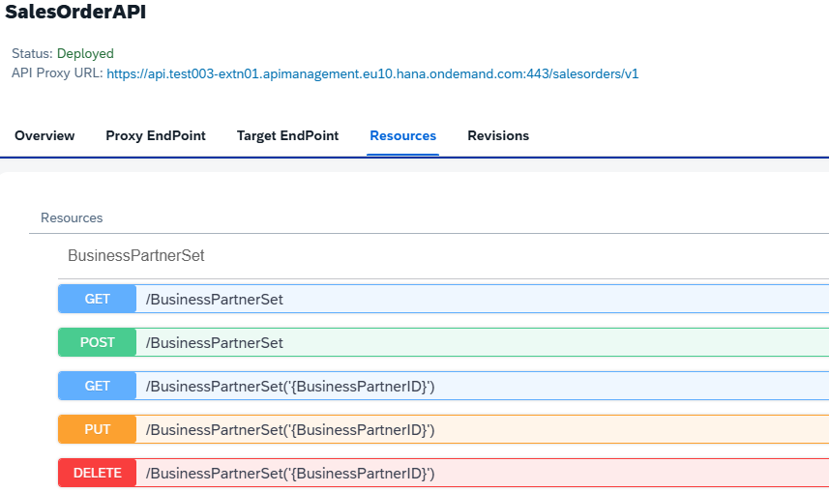
Ressourcen und Operationen
Notes:
Auf Basis der OData-Metadaten erkennt API Management die vom Backend angebotenen Entity Sets und Operationen.
Ich sollte an dieser Stelle nicht automatisch alles veröffentlichen, nur weil es technisch vorhanden ist. Ein API Proxy kann bewusst eine eingeschränkte Fassade anbieten.
Für eine einfache Schulungsdemo belasse ich zunächst die ausgewählten Ressourcen. In einem realen Projekt würde ich prüfen, welche Entitäten und HTTP-Methoden die Konsumenten tatsächlich benötigen.
Je kleiner die veröffentlichte Angriffsfläche ist, desto leichter lassen sich Berechtigungen, Dokumentation und Betrieb beherrschen

Slide 30
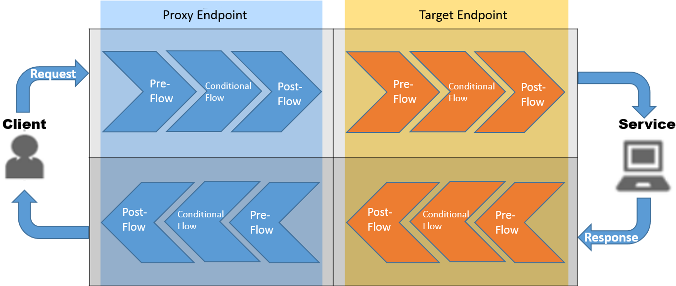
Der Proxy-Flow
https://community.sap.com/t5/technology-blog-posts-by-sap/sap-api-management-understanding-policy-flow/ba-p/13187144
Notes:
Ein API Proxy besitzt zwei zentrale Verarbeitungsbereiche: den ProxyEndpoint und den TargetEndpoint.
Der ProxyEndpoint repräsentiert die Kommunikation mit dem API-Konsumenten. Der TargetEndpoint repräsentiert die Kommunikation mit dem Backend.
Innerhalb beider Endpoints gibt es einen PreFlow, optionale bedingte Flows und einen PostFlow. Diese Bereiche existieren sowohl für den Request als auch für die Response.
Auf dem Request-Weg durchläuft die Nachricht zuerst den ProxyEndpoint und anschließend den TargetEndpoint. Bei der Response ist die Richtung umgekehrt: Sie kommt vom Backend, durchläuft zunächst den TargetEndpoint und danach den ProxyEndpoint.
Der PostClientFlow ist ein Sonderfall. Er wird erst ausgeführt, nachdem die Response an den Client zurückgegeben wurde. Er eignet sich deshalb beispielsweise für Logging, das die Antwortzeit für den Konsumenten nicht verlängern soll.
Am Proxy Endpoint verarbeite ich später vor allem Anforderungen der Client-Seite, beispielsweise einen API Key oder eine Quota.
Am Target Endpoint behandle ich den Aufruf des Backends. Dort kann ich beispielsweise die technische Authentifizierung gegenüber dem SAP-System ergänzen.
Aktuell haben wir noch keine eigenen Policies konfiguriert. Der Proxy arbeitet daher zunächst weitgehend als Weiterleitung zwischen Client und Backend.

Slide 31
Speichern, Deployen und Aufrufen
Speichern
Änderungen bleiben im Draft
noch keine Auswirkung auf die Runtime
Deployen
aktuelle Revision wird auf der Runtime aktiviert
Proxy-URL wird aufrufbar
Testen
Test Console
Postman
Browser bei einfachen GET-Anfragen
Notes:
Ein gespeicherter Proxy ist noch nicht automatisch aktiv. Beim Speichern entsteht zunächst ein Draft.
Erst durch das Deployment wird eine Revision auf die API-Management-Runtime übertragen. Danach kann ich die Proxy-URL aufrufen.
Das ist auch bei späteren Änderungen wichtig: Wenn ich eine Policy bearbeite, muss ich die neue Revision erneut deployen. Sonst teste ich möglicherweise weiterhin den alten Stand, obwohl der Editor bereits meine Änderungen zeigt.
DEMO
Ich kontrolliere noch einmal den Base Path und die vom Katalog übernommene Target-URL.
Danach speichere und deploye ich den Proxy. Das Deployment kann einen Moment dauern. Erst wenn der entsprechende Status angezeigt wird, teste ich die Runtime-URL.
Dabei achte ich darauf, wirklich die URL der API-Management-Runtime zu verwenden. Die URL der Integration Suite, die URL des API Portals und die URL des Developer Hubs sind dafür nicht geeignet.
Proxy-Konfiguration kontrollieren
Target-URL prüfen
Base Path prüfen
speichern
deployen
Deployment-Status abwarten
Runtime-URL ermitteln
Proxy aufrufen
Beim ersten Aufruf kann ich jetzt eine scheinbar enttäuschende Antwort erhalten: HTTP 401 Unauthorized.
Das bedeutet in diesem Fall nicht, dass der Proxy nicht funktioniert. Im Gegenteil: Der Request wurde bis zum Backend weitergeleitet, und das Backend fordert seine Basic Authentication an.
Die Zugangsdaten aus den Catalog Service Settings wurden für das Einlesen des Servicekatalogs verwendet. Ich sollte nicht davon ausgehen, dass API Management diese automatisch für jeden Runtime-Aufruf des Proxys verwendet.
Damit müssen wir zwei verschiedene Authentifizierungsrichtungen unterscheiden.

Slide 32
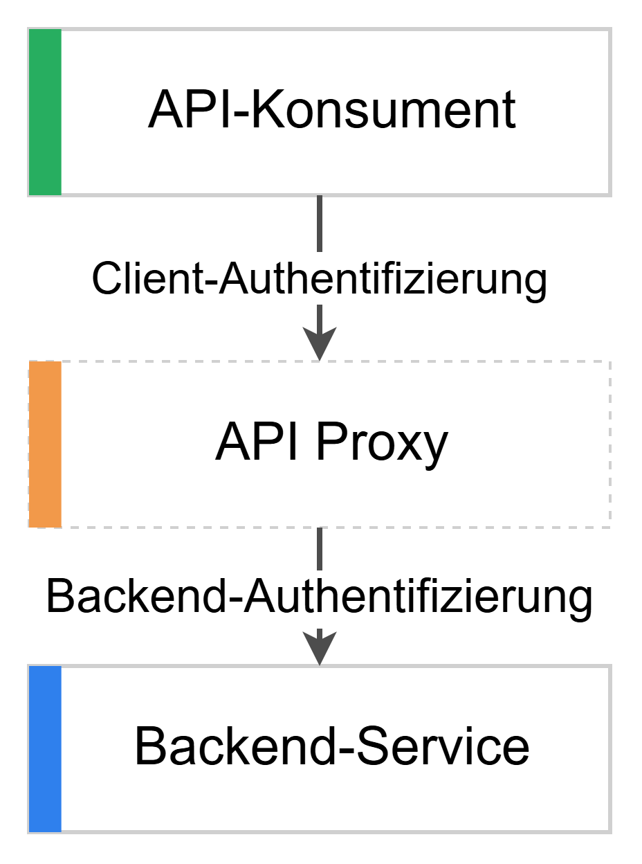
Zwei Authentifizierungsrichtungen
Client gegenüber API Management
Beispiele:
API Key
OAuth 2.0
JWT
mTLS
API Management gegenüber Backend
Beispiele:
Basic Authentication
OAuth 2.0 Client Credentials
Client-Zertifikat
Notes:
Bei einem API Proxy existieren zwei voneinander unabhängige Sicherheitsbeziehungen.
Auf der einen Seite authentifiziert sich der Konsument gegenüber API Management. Hier kann ich später beispielsweise einen API Key oder OAuth verwenden.
Auf der anderen Seite authentifiziert sich API Management gegenüber dem Backend. Unser SAP-System erwartet dort momentan Basic Authentication.
Diese Trennung ist zentral: Der Konsument soll das Kennwort des SAP-Kommunikationsbenutzers später gerade nicht kennen. API Management soll es beim Backend-Aufruf selbst ergänzen.
DEMO
Für einen ersten technischen Funktionstest trage ich die Zugangsdaten des Backend-Kommunikationsbenutzers in Postman ein.
Der Authorization-Header wird vom Proxy zunächst an das Backend weitergereicht. Wenn ich daraufhin HTTP 200 erhalte, habe ich mehrere Dinge gleichzeitig nachgewiesen: Der Proxy ist erreichbar, die Target-URL stimmt und das Backend akzeptiert den Benutzer.
Das ist jedoch noch keine geeignete Zielarchitektur. Der API-Konsument müsste dabei das Backend-Kennwort kennen. Im nächsten Teil verlagere ich diese Authentifizierung deshalb in den TargetEndpoint des Proxys.

Slide 33
Test Console, Postman und Browser
Test Console
direkt in der Integration Suite
Ressourcen auswählen
einfache Requests ausführen
Postman
vollständige Kontrolle über Header und Authentifizierung
gut für Fehleranalyse
Requests wiederverwendbar
Browser
geeignet für einfache GET-Aufrufe
Authentifizierungsdialog kann irreführen
wenig Kontrolle über Header
Notes:
Für die Tests stehen mir mehrere Werkzeuge zur Verfügung.
Die integrierte Test Console ist bequem, um bekannte Ressourcen direkt aufzurufen. Für eine systematische Fehlersuche bevorzuge ich Postman, weil ich dort Authentifizierung, Header und Request Body explizit kontrollieren kann.
Ein Browser eignet sich für einen schnellen GET-Test. Wenn das Backend aber Basic Authentication verlangt, zeigt der Browser einen Anmeldedialog an. Dieser Dialog stammt nicht zwingend von API Management – er kann über den Proxy vom Backend ausgelöst worden sein.

Slide 34
Typische Fehler beim ersten Proxy
Ergebnis | Wahrscheinliche Ursache
404 vom API Runtime Host | Base Path oder Ressource falsch
401 mit Basic Challenge | Backend-Authentifizierung fehlt
403 | Benutzer authentifiziert, aber nicht berechtigt
500 | Target, Policy oder Protokollproblem
Unsupported Encoding "br" | Backend und Runtime uneinig über Brotli
Alte Reaktion trotz Änderung | neue Revision nicht deployt
Notes:
Die HTTP-Antwort liefert bereits einen wichtigen Hinweis auf die Fehlerursache.
Ein 404 betrifft häufig die Proxy-URL oder den Ressourcenpfad. Bei einem 401 mit Basic Challenge hat der Request wahrscheinlich das SAP-Backend erreicht, aber dort fehlen gültige Zugangsdaten.
Ein 403 bedeutet meist, dass die Authentifizierung erfolgt ist, der Benutzer aber nicht über die erforderliche Berechtigung verfügt.
Bei Änderungen prüfe ich außerdem immer, ob die aktuelle Revision wirklich deployt wurde. Der Editor kann bereits einen neuen Draft zeigen, während die Runtime weiterhin eine ältere Version ausführt.

Slide 35
Policies
Vom passiven Proxy zum API Gateway
Policy-Kategorien
Aufbau einer Policy
Der Policy-Editor
Key-Value-Map
Basic Authentication
Assign Message
Der „Debugger“
CSRF-Token-Handling

Slide 36
Vom passiven Proxy zum API Gateway
Ohne Policies:
Der Proxy leitet Requests weitgehend unverändert weiter.
Policies ermöglichen:
Authentifizierung und Autorisierung
Schutz vor Überlastung
Änderung von Requests und Responses
Protokollierung und Analyse
Caching
Fehlerbehandlung
Notes:
Unser API Proxy stellt bereits eine eigene URL vor dem Backend bereit. Bisher arbeitet er aber weitgehend als reine Weiterleitung.
Seinen eigentlichen Mehrwert erhält API Management durch Policies. Eine Policy ist ein vorkonfigurierter Verarbeitungsschritt, der an einer bestimmten Stelle des Proxy-Flows ausgeführt wird.
Damit kann ich einen Request prüfen, verändern, begrenzen oder protokollieren, ohne dafür eine vollständige Anwendung oder einen iFlow entwickeln zu müssen.

Slide 37
Policy-Kategorien
Kategorie | Beispiele
Security | Verify API Key, OAuth 2.0, Basic Authentication, JSON Threat Protection, XML Threat Protection
Traffic Management | Quota, Spike Arrest, Response Cache
Mediation | Assign Message, JSON to XML, XML to JSON, Key Value Map Operations, Extract Variables, Raise Fault
Extension | avaScript, Python Script, Service Callout
Notes:
SAP stellt verschiedene fertige Policy-Typen bereit.
Security Policies schützen den Zugriff. Traffic-Management-Policies begrenzen oder glätten die Last. Mediation Policies verändern Nachrichten oder Header. Threat-Protection-Policies prüfen eingehende Inhalte auf problematische Strukturen.
Wenn die Standardbausteine nicht ausreichen, kann ich auch Skripte oder Service Callouts verwenden. Einen API Proxy sollte ich trotzdem möglichst übersichtlich halten. Umfangreiche Orchestrierung und komplexe Transformationen gehören meist besser in einen iFlow oder eine Backend-Anwendung.

Slide 38
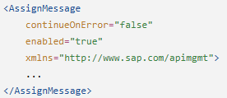
Aufbau einer Policy
Eine Policy besteht aus:
einem Policy-Typ
einer XML-Konfiguration
einer Position im Flow
optional einer Bedingung
einem eindeutigen Namen
Notes:
Eine Policy ist kein eigenständiges Programm. Sie wird erst wirksam, wenn ich sie an einen Flow des API Proxys anhänge.
Der Policy-Typ legt die grundsätzliche Funktion fest. Die XML-Konfiguration enthält die Parameter. Die Position bestimmt, wann die Policy ausgeführt wird. Über eine Condition kann ich die Ausführung zusätzlich einschränken.
Zwei identische Policies können deshalb unterschiedliche Auswirkungen haben, wenn sie an unterschiedlichen Stellen im Flow angebracht sind.
Die Position einer Policy folgt der jeweiligen Verantwortung.
Alles, was den API-Konsumenten betrifft, bringe ich normalerweise im ProxyEndpoint unter. Dazu gehören beispielsweise API-Key- oder OAuth-Prüfungen.
Alles, was für den Aufruf des Backends erforderlich ist, gehört in den TargetEndpoint. Unser technischer ABAP-Benutzer ist ein gutes Beispiel: Diese Zugangsdaten sollen ausschließlich beim ausgehenden Backend-Aufruf ergänzt werden.

Slide 39
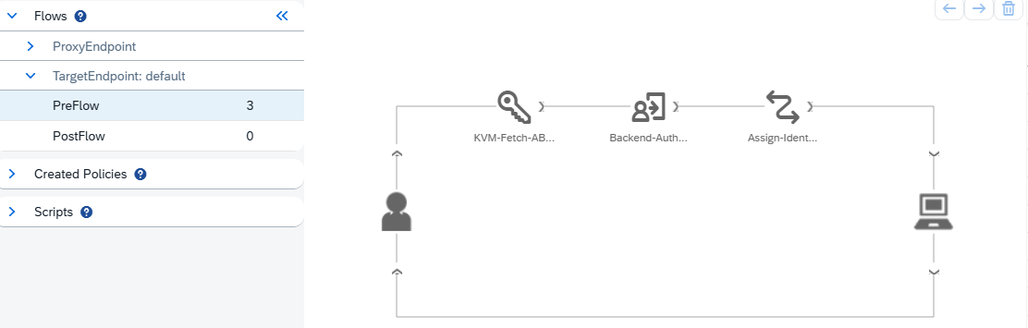
Request und Response im Policy Editor
Notes:
Der Policy Editor stellt Request und Response als zwei Pfade dar. Leider sind diese Pfade nicht besonders deutlich beschriftet.
Der obere Pfad verarbeitet den Request. Der untere Pfad verarbeitet die Response in umgekehrter Richtung.
Unsere Backend-Policies gehören in den oberen Pfad des TargetEndpoint PreFlow. Sie werden damit bei jedem Request ausgeführt, bevor API Management das Backend aufruft
Die Reihenfolge ist nicht nur optisch relevant. Eine Policy kann Variablen erzeugen, die von der folgenden Policy benötigt werden.
In unserem Beispiel muss ich zuerst Benutzername und Kennwort aus der Key Value Map lesen. Erst danach kann die Basic-Authentication-Policy daraus einen Authorization-Header erzeugen.
Neue Policies werden zunächst am Ende des Flow-Segments angefügt. Die Reihenfolge ändere ich über die kleinen Pfeile zwischen den Policy-Symbolen. Drag-and-drop funktioniert in dieser Oberfläche nicht.
DEMO

Slide 40
Zugangsdaten nicht in der Policy speichern
Nicht verwenden:
<Header name="Authorization">
Basic fest_codierter_Wert
</Header>
Probleme:
Geheimnis steht im Proxy-Quelltext
sichtbar für Bearbeiter
kann in Exporten und Versionsständen landen
Kennwortwechsel erfordert Codeänderung
Besser:
verschlüsselte Key Value Map
→ private Flow-Variablen
→ Basic-Authentication-Policy
Notes:
Technisch könnte ich den vollständigen Authorization-Header direkt in eine Assign-Message-Policy schreiben. Das funktioniert, wäre aber eine schlechte Lösung.
Basic Authentication verwendet Base64. Base64 ist keine Verschlüsselung und lässt sich unmittelbar zurückwandeln. Ein solcher Wert darf deshalb nicht im Policy-Quelltext, in einer Präsentation oder in einem Screenshot stehen
Ich speichere Benutzername und Kennwort stattdessen in einer verschlüsselten Key Value Map.

Slide 41
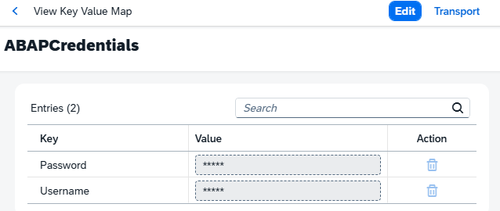
Key Value Map
Eigenschaften:
zentrale Speicherung von Schlüssel-Wert-Paaren
Verwendung durch Policies
Werte können verschlüsselt werden
verschlüsselte Werte nur über private.* auslesen
Notes:
Eine Key Value Map speichert Schlüssel-Wert-Paare, die zur Laufzeit von Policies gelesen werden können.
Ich lege eine Map mit dem Namen ABAPCredentials an. Darin speichere ich Benutzername und Kennwort als zwei getrennte Einträge.
Für Zugangsdaten aktiviere ich die Verschlüsselung. Verschlüsselte Werte muss die Policy in Variablen einlesen, deren Name mit private. beginnt. Dadurch werden die Werte im Debug-Trace nicht offengelegt.

Slide 42
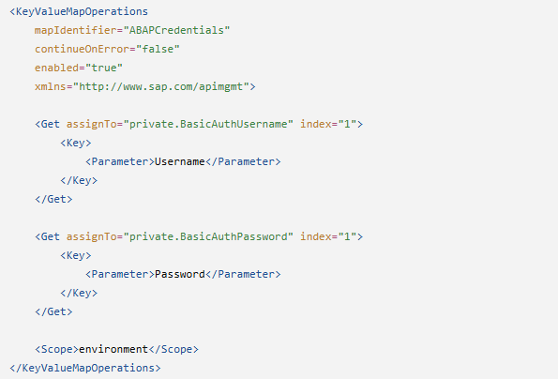
Policy 1: Werte aus der KVM lesen
Notes:
Die erste Policy liest die beiden Einträge aus der Key Value Map.
Der Wert von mapIdentifier muss exakt dem Namen der Map entsprechen. Auch die Schlüssel Username und Password sind case-sensitive.
Die gelesenen Werte speichere ich in zwei privaten Flow-Variablen. Sie stehen damit nachfolgenden Policies zur Verfügung, erscheinen aber nicht im Klartext im Trace.

Slide 43
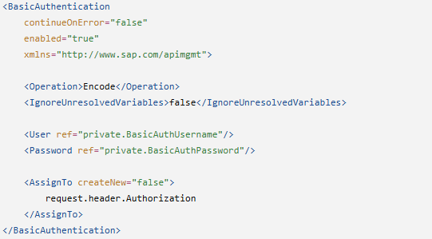
Policy 2: Basic Authentication erzeugen
Notes:
Die zweite Policy liest Benutzername und Kennwort aus den beiden privaten Variablen.
Mit der Operation Encode kombiniert sie beide Werte im Format Benutzername, Doppelpunkt, Kennwort und codiert das Ergebnis als Base64. Anschließend schreibt sie den vollständigen Wert in den Authorization-Header des Requests.
Die Policy prüft keine eingehende Basic Authentication. Sie erzeugt hier vielmehr die Authentifizierung für den ausgehenden Backend-Aufruf.

Slide 44
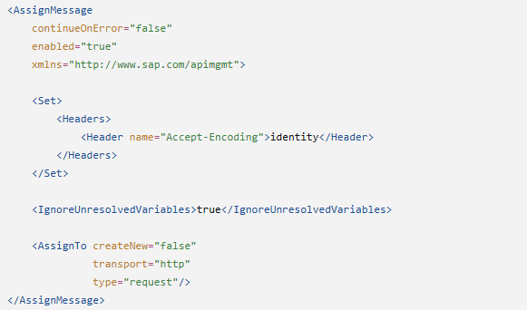
Policy 3: Request-Header anpassen
Notes:
Zusätzlich ist in unserem konkreten Szenario eine Anpassung des Headers erforderlich.
Der API-Aufruf lieferte zunächst den Fehler Unsupported Encoding br. Der Client hatte mitgeteilt, dass er Brotli-komprimierte Antworten akzeptiert. Diese Codierung konnte innerhalb der Verarbeitungskette jedoch nicht korrekt behandelt werden.
Mit einer Assign-Message-Policy setze ich Accept-Encoding deshalb auf identity. Das Backend liefert die Antwort damit unkomprimiert zurück.

Slide 45
Die vollständige Policy-Kette
Position:
TargetEndpoint
└─ Request
└─ PreFlow
Reihenfolge:
KVM-Fetch-ABAP
BA-ABAP-Backend
Assign-Accept-Encoding
Notes:
Alle drei Policies liegen im Request-Pfad des TargetEndpoint PreFlow.
Zuerst lese ich die Zugangsdaten. Danach erzeuge ich den Authorization-Header. Zum Schluss passe ich den Accept-Encoding-Header an.
Diese Kette wird bei jedem Request ausgeführt, unabhängig davon, welche Ressource oder HTTP-Methode der Konsument verwendet.
DEMO
Momentan funktioniert unser Proxy nur, wenn ich in Postman Benutzername und Kennwort des ABAP-Kommunikationsbenutzers eintrage.
Damit ist zwar die technische Verbindung nachgewiesen, aber der Konsument kennt interne Backend-Zugangsdaten. Genau das möchte ich durch API Management vermeiden.
Das Ziel der Demo ist deshalb ein Aufruf mit No Auth in Postman. Der Proxy soll die Zugangsdaten intern ergänzen, bevor er den Request an das Backend sendet.
Ich setze die Konfiguration jetzt im System um.
Zunächst lege ich die verschlüsselte Key Value Map an. Danach öffne ich den Policy Editor des Proxys und wähle den TargetEndpoint PreFlow.
Ich füge die drei Policies hinzu und kontrolliere deren Reihenfolge. Anschließend speichere und deploye ich die aktuelle Revision.
Zum Abschluss entferne ich in Postman die Basic Authentication und stelle den Request auf No Auth. Wenn der Proxy nun weiterhin HTTP 200 liefert, übernimmt er die technische Backend-Authentifizierung erfolgreich.
verschlüsselte KVM anlegen
Username und Password eintragen
Proxy im Policy Editor öffnen
TargetEndpoint → PreFlow auswählen
KVM-Policy erstellen
Basic-Authentication-Policy erstellen
Assign-Message-Policy erstellen
Reihenfolge mit Pfeilen korrigieren
speichern und deployen
Postman auf No Auth stellen

Slide 46
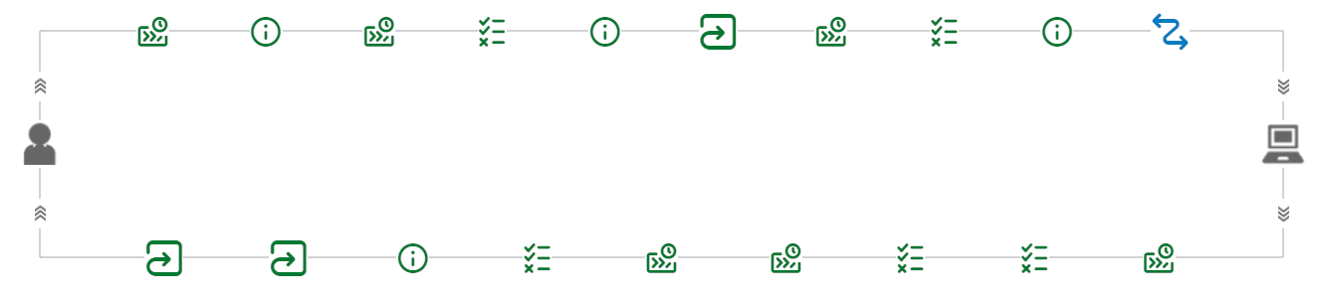
Der sogenannte Debugger
Der SAP-„Debugger“ ist ein zeitlich begrenzter Trace:
keine Breakpoints
kein Einzelschritt
kein Anhalten
keine Variablenänderung
Er zeigt nach einem Request:
durchlaufene Stationen
ausgeführte Policies
Header und Flow-Variablen
Fehler
Request und Response
Notes:
SAP bezeichnet die Funktion als Debugger. Technisch handelt es sich eher um einen aufgezeichneten Trace.
Ich starte eine Session, sende einen vollständigen Request und untersuche anschließend die einzelnen Verarbeitungsschritte. Breakpoints oder einen Einzelschrittmodus gibt es nicht.
Private Variablen aus einer verschlüsselten KVM bleiben absichtlich verborgen. Ich kann deshalb nicht das Kennwort kontrollieren, sondern nur prüfen, ob die jeweilige Policy ausgeführt wurde und ob der Gesamtaufruf erfolgreich war.

Slide 47
Policies systematisch testen
Empfohlene Reihenfolge:
Backend direkt testen
Proxy ohne Policies testen
Policies einzeln ergänzen
nach jeder Änderung deployen
Request erneut ausführen
HTTP-Status und Trace vergleichen
Beobachtung | Schlussfolgerung
Direkter Backend-Aufruf scheitert | Backend oder Zugangsdaten prüfen
Proxy mit Client-Basic funktioniert | Routing und Backend sind erreichbar
Proxy mit No Auth liefert 401 | Backend-Header fehlt
KVM-Policy schlägt fehl | Map, Schlüssel oder Scope prüfen
Nach Policy-Änderung keine Wirkung | aktuelle Revision nicht deployt
Header vorhanden, aber 401 | Zugangsdaten falsch oder Benutzer gesperrt
Notes:
Bei der Fehlersuche ändere ich möglichst immer nur einen Bestandteil.
Zuerst teste ich den Backend-Service direkt. Danach teste ich den Proxy mit durchgereichten Zugangsdaten. Erst wenn diese Grundlage funktioniert, ergänze ich die Policies.
Ein 401 muss nicht bedeuten, dass die Policy falsch ist. In unserem Fall war zwischenzeitlich auch der Kommunikationsbenutzer gesperrt. Deshalb ist es wichtig, technische Verbindung, Zugangsdaten, Berechtigungen und Policy-Verarbeitung getrennt zu prüfen.

Slide 48
Sicherer Umgang mit Geheimnissen
keine Kennwörter im Policy-XML
keine vollständigen Authorization-Header speichern
verschlüsselte KVM verwenden
Variablennamen mit private. beginnen
Secrets nicht in Screenshots oder Traces zeigen
Kennwörter regelmäßig ändern
nur HTTPS verwenden
Berechtigungen des technischen Benutzers minimieren
Notes:
Basic Authentication ist nur in Verbindung mit HTTPS vertretbar. Der Authorization-Header enthält die Zugangsdaten lediglich Base64-codiert.
Ich speichere deshalb weder das Kennwort noch den fertigen Header im Policy-Quelltext. Für die Demo verwende ich eine verschlüsselte KVM und private Variablen.
Der technische Benutzer erhält außerdem nur die Berechtigungen, die für die vorgesehene API erforderlich sind.“

Slide 49
Exkurs: CSRF-Schutz bei schreibenden OData-Aufrufen
SAP Gateway schützt verändernde OData-Requests:
POST, PUT, PATCH, MERGE, DELETE
Der Client benötigt:
gültige Backend-Authentifizierung
CSRF-Token
gegebenenfalls das zum Token gehörende Session-Cookie
Ablauf
1. GET mit X-CSRF-Token: Fetch
2. Backend liefert Token und Session-Cookie
3. Proxy ergänzt Token und Cookie
4. POST/PUT/PATCH/MERGE/DELETE ausführen
Notes:
Lesende GET-Requests funktionieren mit unserer Backend-Authentifizierung bereits. Bei schreibenden OData-Aufrufen kommt jedoch ein weiterer Sicherheitsmechanismus hinzu: der CSRF-Schutz.
Das SAP Gateway erwartet für verändernde Requests einen gültigen CSRF-Token. Dieser Token wird zunächst mit einem separaten GET-Request angefordert. Dafür sende ich den Header X-CSRF-Token mit dem Wert Fetch.
Das Backend liefert den Token in der Response zurück. Der Proxy übernimmt ihn anschließend in den eigentlichen schreibenden Request.
Je nach Backend ist der Token außerdem an eine Sitzung gebunden. Dann muss ich zusätzlich die vom Fetch-Request empfangenen Cookies an den schreibenden Request weitergeben.
Nicht jede Policy muss bei jedem Request ausgeführt werden.
Über eine Condition kann ich die Ausführung beispielsweise auf eine HTTP-Methode, einen Ressourcenpfad oder einen Fehlerstatus beschränken.
DEMO
Mein GET-Request funktioniert bereits. Wenn ich jetzt einen Business Partner anlegen möchte, lehnt das SAP Gateway den POST jedoch trotz gültiger Anmeldung ab.
Der Grund ist nicht eine fehlende fachliche Berechtigung, sondern der fehlende CSRF-Token.
GET /BusinessPartnerSet ausführen → HTTP 200
POST /BusinessPartnerSet ohne CSRF-Policies → HTTP 403
Fehlermeldung des SAP Gateways zeigen
beide Conditional Policies aktivieren neu deployen
denselben POST erneut ausführen → Datensatz wird angelegt
anschließend den neuen Business Partner per GET anzeigen
Nach Aktivierung der beiden Policies führt API Management den erforderlichen Token-Abruf automatisch aus. Der API-Konsument sendet weiterhin nur seinen eigentlichen POST-Request. Die technische CSRF-Kommunikation mit dem SAP-System bleibt vollständig im Proxy verborgen.
Das ist ein ausgezeichnetes Beispiel für den Mehrwert eines API Proxys: Der Konsument muss weder die Backend-Zugangsdaten noch den SAP-spezifischen CSRF-Handshake selbst beherrschen. SAP dokumentiert dieses Muster ebenfalls als Kombination aus Service Callout und Assign Message. SAP: CSRF Token Handling in API Management

Slide 50
API Keys
Was ist ein API Key?
Woher kommt ein API Key?
API Product
Application und Subscription
API Key prüfen
API Key sicher verwenden
API Key oder OAuth 2.0?

Slide 51
Was ist ein API Key?
Ein API Key ist eine Kennung für eine konsumierende Anwendung.
APIKey: <Schlüssel>
API Management kann damit:
die Anwendung identifizieren
den Zugriff auf ein API Product prüfen
Aufrufe einer Anwendung zuordnen
Quotas je Anwendung durchsetzen
ungültige Schlüssel ablehnen
Notes:
Ein API Key ist ein Schlüssel, den eine konsumierende Anwendung bei jedem Request mitsendet.
API Management verwendet ihn, um die Anwendung zu identifizieren und zu prüfen, ob sie Zugriff auf die angeforderte API besitzt.
Der Key repräsentiert in der Regel keine Person. Er identifiziert eine technische Anwendung, beispielsweise ein Webportal, eine mobile App oder einen Integrationsprozess.

Slide 52
Was ein API Key nicht leistet
Ein API Key ist:
Geeignet für:
keine Benutzeranmeldung
keine Rollenprüfung im Backend
keine Verschlüsselung
kein Ersatz für HTTPS
meist weniger sicher als OAuth 2.0 oder mTLS
einfache technische Konsumenten
interne APIs
Schulungs- und Testszenarien
Identifikation für Quota und Analytics
Notes:
Ein API Key ist ein einfacher Einstieg in die Absicherung einer API. Er darf aber nicht mit einer Benutzeranmeldung verwechselt werden.
Der Key sagt mir, welche Anwendung aufruft. Er sagt mir normalerweise nicht, welcher Benutzer innerhalb dieser Anwendung handelt.
Außerdem wird der Schlüssel mit jedem Request übertragen. Deshalb verwende ich ihn ausschließlich über HTTPS und behandle ihn wie ein Geheimnis.

Slide 53
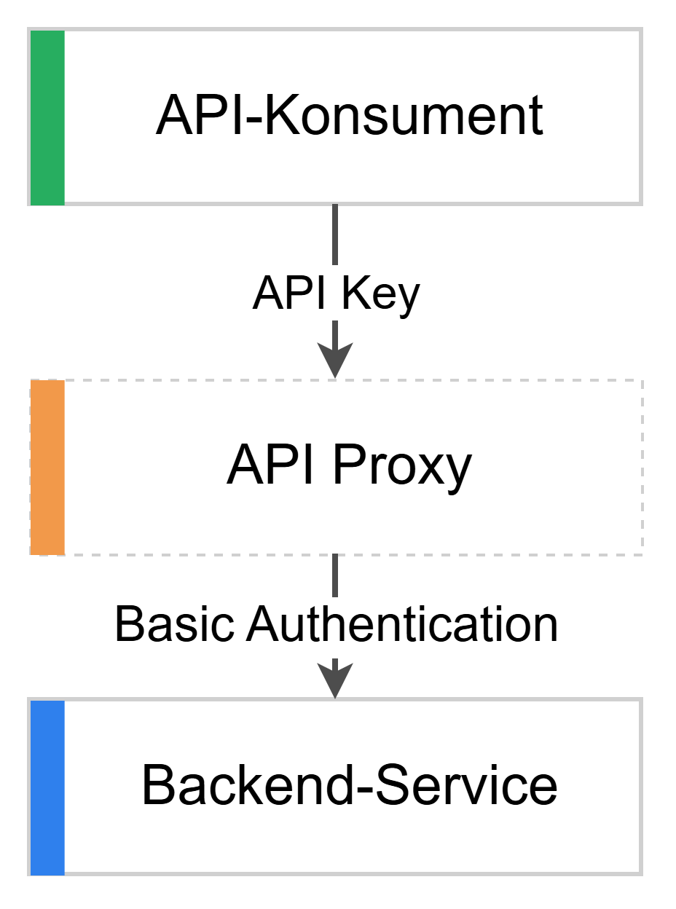
Zwei getrennte Sicherheitsbeziehungen
Notes:
Unser vollständiger Aufruf verwendet jetzt zwei unterschiedliche Sicherheitsverfahren.
Der API Key schützt die Verbindung zwischen Client und API Management. Er identifiziert die konsumierende Anwendung.
Für den Aufruf des SAP-Backends verwendet der Proxy weiterhin Basic Authentication mit dem Kommunikationsbenutzer aus der KVM.
Diese beiden Identitäten haben nichts miteinander zu tun und sollten nicht vermischt werden.

Slide 54
Woher kommt der API Key?
API Proxy
API Product
Subscription
Application
API Key
Notes:
Der API Key wird nicht einfach direkt im Proxy eingetragen.
Zunächst ordne ich den API Proxy einem API Product zu. Ein Entwickler registriert anschließend eine Anwendung und abonniert damit das Product.
Aus dieser Beziehung entstehen die Zugangsdaten der Anwendung. Der API Key kann dann von der Verify-API-Key-Policy geprüft werden.

Slide 55
Was ist ein API Product?
Ein API Product bündelt:
eine oder mehrere APIs
fachlich zusammengehörige Funktionen
Sichtbarkeit und Veröffentlichungsstatus
gegebenenfalls Zugriffsbedingungen
Grundlage für Subscriptions
Beispiel
Sales API Product
├─ Sales Order API
├─ Business Partner API
└─ Product API
Notes:
Ein Product ist die veröffentlichbare und abonnierbare Einheit des API Managements.
Ich kann eine einzelne API oder mehrere fachlich zusammengehörige APIs in einem Product bündeln.
Konsumenten abonnieren nicht unmittelbar einen technischen Proxy. Sie abonnieren ein Product und erhalten dadurch Zugriff auf die darin enthaltenen APIs.

Slide 56
Provider-Sicht und Consumer-Sicht
Integration Suite – Engage
Developer Hub
Product erstellen
APIs zuordnen
Product veröffentlichen
Subscriptions verwalten
Product entdecken
Dokumentation lesen
Anwendung registrieren
Product abonnieren
Zugangsdaten erhalten
Notes:
Hier begegnen uns wieder zwei verschiedene Oberflächen.
Als API-Anbieter arbeite ich in der Integration Suite unter Engage. Dort erstelle und veröffentliche ich das Product.
Der API-Konsument arbeitet dagegen im Developer Hub. Dort entdeckt er das Product, registriert seine Anwendung und beantragt beziehungsweise erstellt eine Subscription.
DEMO
Ich wechsle jetzt in den Bereich Engage und erstelle ein API Product.
Ich vergebe einen fachlich verständlichen Namen und füge unseren API Proxy hinzu. Anschließend speichere und veröffentliche ich das Product.
Das Deployment des Proxys und die Veröffentlichung des Products sind zwei getrennte Vorgänge: Das Deployment aktiviert die Runtime-URL. Die Veröffentlichung macht das Angebot für Konsumenten im Developer Hub sichtbar.
Engage öffnen
neues Product erstellen
Name und Beschreibung eingeben
API Proxy hinzufügen
Sichtbarkeit festlegen
speichern
veröffentlichen
Beispiel
Name: SalesAPIProduct
Beschreibung: APIs für den Verkaufsdaten
API: SalesOrderAPI

Slide 57
Application und Subscription
Application
Repräsentiert eine konsumierende Anwendung: SalesOrderTrainingClient
Subscription
Verknüpft die Anwendung mit dem Product:
SalesOrderTrainingClient
│ subscribed to
▼
Sales API Product
Ergebnis
Client ID beziehungsweise API Key
gegebenenfalls Client Secret
nachvollziehbare Zuordnung der Aufrufe
Notes:
Im Developer Hub lege ich eine Application an. Sie repräsentiert den technischen Konsumenten unserer API.
Danach abonniere ich mit dieser Application das zuvor veröffentlichte Product.
Die Subscription stellt die Verbindung zwischen Anwendung und Product her. Auf dieser Grundlage erzeugt beziehungsweise verwaltet API Management die Zugangsdaten.
DEMO
Ich wechsle jetzt in die Rolle des API-Konsumenten und öffne den Developer Hub.
Dort suche ich nach dem veröffentlichten Product und erstelle eine Anwendung. Anschließend verbinde ich die Anwendung über eine Subscription mit dem Product.
Je nach Konfiguration wird die Subscription unmittelbar aktiviert oder muss zunächst genehmigt werden. Danach stehen die Zugangsdaten der Anwendung zur Verfügung.
Developer Hub öffnen
Product suchen
neue Application erstellen
Product abonnieren
gegebenenfalls Genehmigung abwarten
Zugangsdaten anzeigen
API Key sicher übernehmen

Slide 58
Verify API Key Policy
Position:
ProxyEndpoint
└─ Request
└─ PreFlow
Beispiel:
<VerifyAPIKey
async= "true„ continueOnError="false„ enabled="true„ xmlns="http://www.sap.com/apimgmt">
<APIKey ref="request.header.APIKey"/>
</VerifyAPIKey>
Notes:
Der API Key schützt die Client-Seite. Deshalb bringe ich die Policy im Request-Pfad des ProxyEndpoint PreFlow an.
Die Policy liest den Schlüssel aus einem HTTP-Header mit dem Namen APIKey.
Anschließend prüft API Management, ob der Schlüssel gültig ist und zu einer Anwendung mit einer passenden Product-Subscription gehört. Schlägt die Prüfung fehl, wird der Request abgelehnt, bevor das Backend aufgerufen wird.
Die Policy kann den API Key aus verschiedenen Bestandteilen des Requests lesen.
Technisch könnte ich ihn als Query-Parameter übertragen. Dabei kann der Schlüssel jedoch leichter in Browser-Historien, Server-Logs oder Monitoring-Systemen erscheinen.
Ich verwende deshalb einen HTTP-Header. Der Headername und die Referenz in der Policy müssen zusammenpassen.
DEMO
Ich öffne wieder den Policy Editor. Dieses Mal arbeite ich nicht im TargetEndpoint, sondern im ProxyEndpoint.
Die Verify-API-Key-Policy soll möglichst früh ausgeführt werden. Ein Request ohne gültigen Schlüssel soll gar nicht erst die Backend-Verarbeitung erreichen.
Nach der Konfiguration speichere und deploye ich die neue Revision.
API Proxy öffnen
Policy Editor starten
ProxyEndpoint → PreFlow auswählen
Verify API Key hinzufügen
Request-Stream verwenden
Headerreferenz konfigurieren
Policy an den Anfang setzen
speichern und deployen

Slide 59
Was prüft die Policy?
Ist der Schlüssel bekannt?
Gehört er zu einer Application?
Besitzt die Application eine gültige Subscription?
Enthält das Product die aufgerufene API?
Notes:
Verify API Key ist mehr als eine Prüfung auf einen nicht leeren Header.
API Management löst den Schlüssel zu einer registrierten Application auf. Anschließend wird geprüft, ob diese Application Zugriff auf ein Product besitzt, das den aufgerufenen API Proxy enthält.
Dadurch kann ein gültiger Key für Product A trotzdem beim Zugriff auf eine API aus Product B abgelehnt werden.

Slide 60
Typische Fehler
Beobachtung | Mögliche Ursache
Key fehlt | Header nicht mitgesendet
Key wird nicht gefunden | falscher Wert oder falscher Headername
gültiger Key wird abgelehnt | Product nicht abonniert
Product nicht sichtbar | nicht veröffentlicht oder falsche Sichtbarkeit
Application wartet | Subscription noch nicht genehmigt
Änderung bleibt wirkungslos | Proxy nicht neu deployt
Backend liefert 401 | API Key war gültig, aber Backend-Authentifizierung scheitert
Notes:
Auch hier trenne ich Client- und Backend-Fehler.
Wenn die Verify-API-Key-Policy den Request ablehnt, liegt das Problem auf der Client-Seite: Header, Key, Application oder Subscription.
Erreicht der Request das Backend und erhält dort einen 401, war die API-Key-Prüfung bereits erfolgreich. Dann muss ich wieder die technische Backend-Authentifizierung untersuchen.

Slide 61
API Key sicher verwenden
ausschließlich über HTTPS übertragen
nicht in URLs einbetten
nicht in öffentlichen Repositories speichern
nicht in Screenshots zeigen
getrennte Keys je Anwendung verwenden
kompromittierte Keys widerrufen oder erneuern
nicht denselben Key zwischen Teams teilen
minimal notwendige Products abonnieren
Notes:
Auch ein API Key ist ein Geheimnis.
Jede Anwendung sollte eigene Zugangsdaten erhalten. Wenn mehrere Konsumenten denselben Key verwenden, kann ich ihre Aufrufe weder sauber unterscheiden noch einen einzelnen Konsumenten sperren.
Ein kompromittierter Schlüssel muss widerrufen beziehungsweise erneuert werden können, ohne andere Anwendungen zu beeinflussen.

Slide 62
API Key oder OAuth 2.0?
API Key
einfach einzurichten | komplexer
langlebiger Schlüssel | kurzlebige Access Tokens
identifiziert Anwendung | kann Anwendung und Berechtigungen abbilden
gut für Einstieg und interne APIs | besser für höhere Sicherheitsanforderungen
keine standardisierte Scope-Logik | Scopes und Token-Lebensdauer
Notes:
Der API Key ist bewusst unser erster Mechanismus für die Client-Absicherung.
Für höhere Sicherheitsanforderungen würde ich häufig OAuth 2.0 bevorzugen. Dort arbeitet die Anwendung mit kurzlebigen Access Tokens und definierten Scopes.
Die grundlegende Trennung bleibt aber gleich: Die Client-Authentifizierung am Proxy ist unabhängig von der technischen Authentifizierung des Proxys gegenüber dem Backend.

Slide 63
API-Aufrufe steuern
Drei unterschiedliche Schutzmechanismen
Quota
Spike Arrest
Sinnvolle Grenzwerte
Verantwortung des API-Konsumenten

Slide 64
Drei unterschiedliche Schutzmechanismen
Policy | Leitfrage | Schützt vor
Verify API Key | Wer ruft auf? | unbekannten Anwendungen
Quota | Wie viel darf genutzt werden? | übermäßiger Nutzung
Spike Arrest | Wie schnell darf aufgerufen werden? | kurzfristigen Lastspitzen
Notes:
Unsere API ist inzwischen auf beiden Seiten abgesichert.
Der Client identifiziert sich mit einem API Key gegenüber API Management. Der Proxy verwendet davon unabhängig einen technischen Benutzer für das SAP-Backend.
Ein gültiger API Key sagt aber noch nichts darüber aus, wie häufig die Anwendung unsere API aufrufen darf. Ein fehlerhafter Client könnte innerhalb kurzer Zeit Tausende gültige Requests erzeugen.
Deshalb ergänzen wir nun Policies für das Traffic Management.
Diese drei Policies erfüllen unterschiedliche Aufgaben.
Verify API Key kontrolliert, ob die Anwendung grundsätzlich zugreifen darf.
Quota beschränkt die Gesamtzahl der Requests innerhalb eines Zeitraums, beispielsweise 10.000 Requests pro Monat.
Spike Arrest glättet dagegen die Aufrufrate. Die Policy schützt vor einer großen Zahl von Requests, die innerhalb sehr kurzer Zeit eintreffen.

Slide 65
Quota: Nutzung über einen Zeitraum begrenze
Beispiele:
1.000 Requests pro Stunde, 10.000 Requests pro Tag, 100.000 Requests pro Monat
Quota beantwortet:
Wie viele Requests sind innerhalb eines Zeitraums erlaubt?
Typische Einsatzfälle:
vertraglich vereinbarte Nutzung
unterschiedliche Tarifstufen
Begrenzung je Anwendung
Schutz vor dauerhaftem Missbrauch
Kostenkontrolle
Notes:
Eine Quota definiert ein Nutzungskontingent.
Eine Anwendung darf beispielsweise 10.000 Requests pro Tag senden. Wann diese Requests innerhalb des Tages eintreffen, spielt für die Quota zunächst keine Rolle.
Die Anwendung könnte theoretisch ihr gesamtes Tageskontingent innerhalb weniger Minuten verbrauchen. Genau deshalb ersetzt eine Quota keinen Spike Arrest.

Slide 66
Spike Arrest: Aufrufrate glätten
Beispiele:
10ps = 10 Requests pro Sekunde, 60pm = 60 Requests pro Minute
Spike Arrest beantwortet:
Wie schnell dürfen Requests eintreffen?
Schützt vor:
plötzlichen Request-Spitzen
fehlerhaften Schleifen
aggressiven Parallelaufrufen
Überlastung des Backends
Notes:
Spike Arrest begrenzt nicht das langfristige Kontingent, sondern die Geschwindigkeit der Requests.
Wichtig ist dabei: Eine Rate von 60 Requests pro Minute bedeutet nicht unbedingt, dass 60 Requests gleichzeitig am Anfang der Minute erlaubt sind. Die Policy verteilt beziehungsweise glättet diese Rate über den Zeitraum.
Bei 60 Requests pro Minute ergibt sich näherungsweise ein Request pro Sekunde.
Die beiden Policies ergänzen sich.
Quota verhindert, dass eine Anwendung insgesamt mehr als vereinbart verbraucht. Spike Arrest schützt das System vor plötzlichen Lastspitzen.
In einer produktiven API können deshalb beide Policies gleichzeitig sinnvoll sein.

Slide 67
Wo werden die Policies ausgeführt?
ProxyEndpoint
└─ Request └─ PreFlow ├─ Verify API Key ├─ Spike Arrest └─ Quota TargetEndpoint └─ Request └─ PreFlow ├─ KVM lesen ├─ Basic Authentication ├─ Header setzen └─ CSRF behandeln
Warum diese Reihenfolge?
zuerst Anwendung identifizieren
unbekannte Anwendungen früh ablehnen
kurzfristige Last begrenzen
Kontingent der bekannten Anwendung prüfen
Backend nur bei erfolgreicher Prüfung aufrufen
Notes:
Traffic Management betrifft die Beziehung zwischen dem Client und unserem API Proxy. Deshalb platziere ich die Policies im Request-PreFlow des ProxyEndpoint.
Die Prüfung erfolgt dadurch, bevor das Backend aufgerufen wird.
Die Backend-Authentifizierung und die SAP-spezifische CSRF-Verarbeitung bleiben dagegen im TargetEndpoint.
Ich prüfe zunächst den API Key. Dadurch steht anschließend die Identität der konsumierenden Application als Flow-Variable zur Verfügung.
Diese Identität benötigen wir insbesondere für eine anwendungsabhängige Quota.
Danach folgt Spike Arrest für den kurzfristigen Schutz und anschließend die Quota-Prüfung. Erst wenn alle Policies erfolgreich waren, wird das Backend aufgerufen.

Slide 68
Gemeinsame oder getrennte Quota?
Ohne Identifier
Mit Application-Identifier
Alle Anwendungen verwenden einen gemeinsamen Quotenzähler
Jede Application verwendet einen eigenen Quotenzähler
Empfehlung: Quota je Application beziehungsweise Client ID
Notes:
Ohne eine zusätzliche Kennung verwendet die Policy einen gemeinsamen Zähler. Dann können die Requests einer Anwendung das Kontingent aller anderen Anwendungen aufbrauchen.
Nach der Verify-API-Key-Policy kennen wir jedoch die Client ID der Application. Diese verwende ich als Identifier für die Quota.
Dadurch erhält jede registrierte Application einen eigenen Zähler.

Slide 69
Flow-Variable der Application
Die Verify-API-Key-Policy stellt Variablen bereit:
verifyapikey.<Policy-Name>.client_id
Bei unserer Policy:
verifyapikey.Verify-API-Key.client_id
Verwendung in der Quota:
<Identifier
ref="verifyapikey.Verify-API-Key.client_id"/>
Notes:
Policies können Werte in sogenannten Flow-Variablen bereitstellen.
Die Verify-API-Key-Policy liefert unter anderem die Client ID der erkannten Application. Der genaue Variablenname enthält den Namen unserer Policy.
Wenn meine Policy Verify-API-Key heißt, lautet die Referenz verifyapikey.Verify-API-Key.client_id. Schon eine Abweichung im Policy-Namen führt dazu, dass die Quota nicht wie erwartet nach Application unterscheidet.
DEMO

Slide 70
Beispiel: Quota-Policy
<Quota async="false" continueOnError="false" enabled="true"
type= "rollingwindow" xmlns="http://www.sap.com/apimgmt">
<Identifier ref="verifyapikey.Verify-API-Key.client_id"/>
<Allow count="5"/>
<Interval>1</Interval>
<Distributed>true</Distributed>
<Synchronous>true</Synchronous>
<TimeUnit>minute</TimeUnit>
</Quota>
Notes:
Diese Policy erlaubt fünf Requests innerhalb einer Minute.
Mit dem Identifier erhält jede Application einen eigenen Quota-Zähler. Distributed sorgt dafür, dass der Zähler über die beteiligten Runtime-Instanzen hinweg betrachtet wird.
Für unsere kleine Demo verwende ich außerdem eine synchrone Aktualisierung, damit eine Überschreitung möglichst unmittelbar erkannt wird.

Slide 71
Arten von Quota-Zeitfenstern
Typ | Bedeutung
calendar | festes Kalenderfenster mit definiertem Beginn
flexi | Zeitraum beginnt mit dem ersten gezählten Request
rollingwindow | gleitendes Zeitfenster bezogen auf den aktuellen Zeitpunkt
Notes:
Die Quota kann unterschiedliche Zeitfenster verwenden.
Eine Calendar-Quota arbeitet mit festen Kalendergrenzen. Eine Flexi-Quota beginnt ihren Zeitraum mit dem ersten Request. Beim Rolling Window wird jeweils ein gleitender Zeitraum betrachtet.
Für die Demonstration eignet sich das Rolling Window gut, weil sich die fünf Requests auf die jeweils zurückliegende Minute beziehen.
DEMO
Für eine produktive API würde ich ein fachlich und technisch begründetes Kontingent verwenden.
Für die Live-Demo stelle ich die Quota bewusst sehr niedrig ein: fünf Requests pro Minute. Dadurch kann ich die Überschreitung unmittelbar vorführen.
API Proxy öffnen
Policy Editor starten
ProxyEndpoint → PreFlow auswählen
Request-Stream auswählen
Quota-Policy hinzufügen
kleinen Demo-Grenzwert konfigurieren
Application als Identifier verwenden
speichern und deployen
Ich sende denselben Request nun mehrfach mit dem API Key unserer ersten Application.
Die ersten fünf Requests werden akzeptiert. Beim sechsten Request ist das Kontingent verbraucht und API Management lehnt den Aufruf ab, ohne das Backend aufzurufen.
Anschließend verwende ich den API Key einer zweiten Application. Dieser Request funktioniert, weil die zweite Application einen eigenen Quota-Zähler besitzt.

Slide 72
Informationen zum Quota-Status
Die Policy stellt Flow-Variablen bereit, beispielsweise zu:
erlaubter Anzahl
bisher verbrauchter Anzahl
verbleibenden Requests
Ablauf des aktuellen Zeitfensters
Zeitpunkt der Rücksetzung
Mögliche Verwendung:
Debugging
eigene Response-Header
Analytics
benutzerdefinierte Fehlermeldungen
Notes:
Die Quota-Policy liefert nicht nur die Entscheidung erlaubt oder abgelehnt. Sie stellt auch Informationen zum aktuellen Zähler als Flow-Variablen bereit.
Diese Werte könnten wir mit einer Assign-Message-Policy in Response-Header übernehmen. Dann sieht der Konsument, wie groß sein Kontingent ist und wie viele Requests noch verbleiben.
Für die erste Demo ist das nicht erforderlich, aber für eine gut nutzbare produktive API ist es eine sinnvolle Erweiterung.

Slide 73
Beispiel: Spike-Arrest-Policy
<SpikeArrest async="true" continueOnError="false" enabled="true" xmlns="http://www.sap.com/apimgmt">
<Rate>6pm</Rate>
<UseEffectiveCount>true</UseEffectiveCount>
Notes:
Die Rate besteht aus einer ganzen Zahl und dem Suffix ps oder pm.
10ps bedeutet zehn Requests pro Sekunde. 120pm bedeutet 120 Requests pro Minute.
Wichtig ist die korrekte Schreibweise. Eine Rate ohne das erforderliche Suffix kann bereits beim Deployment abgelehnt werden.
DEMO
Quota und Spike Arrest teste ich zunächst getrennt. Andernfalls ist bei einer Ablehnung nicht sofort erkennbar, welche Policy ausgelöst hat.
Für die Spike-Arrest-Demo verwende ich sechs Requests pro Minute. Die Rate wird geglättet, sodass näherungsweise nur alle zehn Sekunden ein Request akzeptiert wird.
Quota für den ersten Test vorübergehend deaktivieren
ProxyEndpoint → PreFlow auswählen
Spike-Arrest-Policy hinzufügen
Rate konfigurieren
Policy nach Verify API Key positionieren
speichern und deployen
mehrere Requests schnell hintereinander senden
Ich sende mehrere Requests unmittelbar hintereinander.
Der erste Request wird akzeptiert. Die direkt folgenden Requests überschreiten die geglättete Rate und werden abgelehnt.
Nach ungefähr zehn Sekunden sende ich einen weiteren Request. Jetzt steht wieder Kapazität zur Verfügung.

Slide 74
Typische Fehler
Beobachtung
Quota gilt gemeinsam für alle | Identifier fehlt
Quota wird nicht je Application gezählt | falscher Policy-Name in der Variablenreferenz
Quota-Policy schlägt vor API-Key-Prüfung fehl | Client ID ist noch nicht verfügbar
Deployment von Spike Arrest schlägt fehl | ungültige Rate oder fehlendes ps/pm
Demo liefert uneindeutige Ergebnisse | Quota und Spike Arrest gleichzeitig ausgelöst
Änderung bleibt wirkungslos | Proxy nicht neu deployt
Backend liefert Fehler | Traffic-Prüfung erfolgreich, Backend scheitert
abgelehnte Requests werden trotzdem gezählt | Reihenfolge und Policy-Zähler prüfen
Notes:
Bei der Quota ist die häufigste Fehlerquelle der Identifier.
Der Name der Verify-API-Key-Policy muss in der Flow-Variablen exakt stimmen. Außerdem muss Verify API Key vorher ausgeführt worden sein.
Für eine übersichtliche Live-Demo teste ich Quota und Spike Arrest nacheinander. Erst danach aktiviere ich beide Policies gemeinsam.

Slide 75
Welche Grenzwerte sind sinnvoll?
Grenzwerte nicht willkürlich festlegen. Berücksichtigen:
Kapazität des Backends
durchschnittliche Antwortzeit
Zahl paralleler Konsumenten
typische und maximale Last
fachliche Nutzungsszenarien
Batch- und Massenverarbeitung
vereinbarte Service Levels
Wiederholungsversuche der Clients
Notes:
In der Praxis leite ich Grenzwerte aus der Kapazität des Gesamtsystems ab.
Dabei genügt es nicht, nur die API-Management-Runtime zu betrachten. Entscheidend ist meist das langsamste beteiligte Backend.
Außerdem muss ich Retry-Verhalten berücksichtigen. Wenn ein Client jeden abgelehnten Request sofort mehrfach wiederholt, kann er die Lastsituation zusätzlich verschärfen.

Slide 76
Verantwortung des API-Konsumenten
Bei HTTP 429 sollte der Client:
Requests nicht sofort unverändert wiederholen
Wartezeit berücksichtigen
exponentielles Backoff verwenden
gegebenenfalls Zufallsanteil ergänzen
Batch-Größen reduzieren
Fehlermeldung protokollieren
Notes:
Traffic Management funktioniert nur dann gut, wenn auch die Konsumenten angemessen auf Ablehnungen reagieren.
Ein Client sollte bei HTTP 429 nicht sofort in einer Schleife erneut senden. Üblich ist ein Backoff-Verfahren, bei dem die Wartezeit zwischen den Versuchen anwächst.
Bei produktiven APIs sollte das erwartete Retry-Verhalten Teil der API-Dokumentation sein.

Slide 77
Monitoring und Analytics
Drei unterschiedliche Perspektiven
Monitoring
Debugging
Analytics

Slide 78
Drei unterschiedliche Perspektiven
Werkzeug | Leitfrage | Einsatz
Monitoring | Läuft der API Proxy? | Betriebsstatus
Debugging | Was geschieht bei diesem Request? | Fehlersuche
Analytics | Wie wird die API über einen Zeitraum genutzt? | Auswertung und Trends
Monitoring zeigt den Zustand.
Debugging erklärt einen Einzelfall.
Analytics zeigt Entwicklungen.
Notes:
Unsere API ist entwickelt, veröffentlicht und abgesichert. Außerdem schützen Quota und Spike Arrest das Backend.
Damit beginnt der eigentliche Betrieb. Wir müssen erkennen können, ob der API Proxy verfügbar ist, wie häufig er aufgerufen wird, welche Fehler auftreten und wie lange die Verarbeitung dauert.
Dafür bietet API Management unterschiedliche Werkzeuge für Monitoring, Debugging und Analytics.
Die Begriffe werden häufig vermischt, beschreiben aber unterschiedliche Perspektiven.
Im Monitoring kontrolliere ich den Betriebszustand eines API Proxys.
Mit dem Debugger untersuche ich einen einzelnen Request und verfolge seinen Weg durch die Policies.
Analytics fasst dagegen viele Aufrufe über einen Zeitraum zusammen. Dadurch erkenne ich beispielsweise Fehlerraten, Antwortzeiten und Nutzungstrends.
Die Werkzeuge ergänzen sich.
Wenn ein Client einen HTTP-Status 429 erhält, zeigt der Debugger, ob Quota oder Spike Arrest ausgelöst wurde.
Analytics beantwortet anschließend die betriebliche Frage: Handelt es sich um einen einzelnen Aufruf oder tritt dieser Fehler regelmäßig bei vielen Konsumenten auf?

Slide 79
Welche Daten interessieren uns?
Nutzung
Anzahl der API-Aufrufe
Verteilung über die Zeit
verwendete API Proxys
konsumierende Applications
Qualität
Erfolgs- und Fehlerrate
HTTP-Statuscodes
Policy- und Systemfehler
Leistung
gesamte Antwortzeit
Zeit im API Proxy
Antwortzeit des Backends
Notes:
Für den Betrieb betrachten wir drei Gruppen von Kennzahlen.
Die Nutzung zeigt, wie stark und von wem eine API verwendet wird.
Die Qualitätskennzahlen zeigen erfolgreiche und fehlgeschlagene Aufrufe.
Bei der Leistung interessiert besonders die Aufteilung der Antwortzeit: Entsteht die Verzögerung in API Management oder wartet der Proxy hauptsächlich auf das Backend?

Slide 80
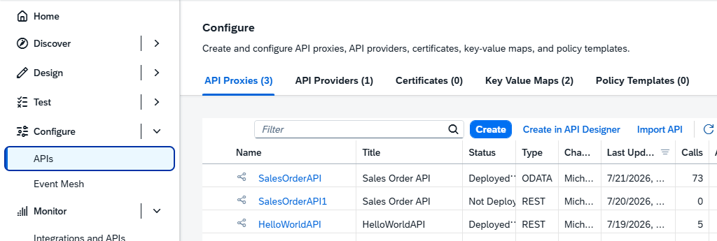
API Proxy und Deployment Status
In der API Verwaltung prüfen
Kein separater Monitoring-Bereich

Slide 81
Häufiger Fehler: Gespeichert, aber nicht deployt
Policy geändert
Nur gespeichert
Runtime verwendet weiterhin vorherige Version
Deshalb kontrollieren:
Speichern -> Deployen -> Status prüfen -> Testen
Notes:
Eine häufige Fehlerquelle kennen wir bereits aus den vorangegangenen Demos.
Eine gespeicherte Änderung ist nicht automatisch auf der Runtime aktiv. Wenn eine Policy scheinbar keine Wirkung hat, prüfe ich deshalb zuerst, ob die aktuelle Version wirklich deployt wurde.
Das Monitoring hilft uns, diesen grundlegenden Fehler auszuschließen.

Slide 82
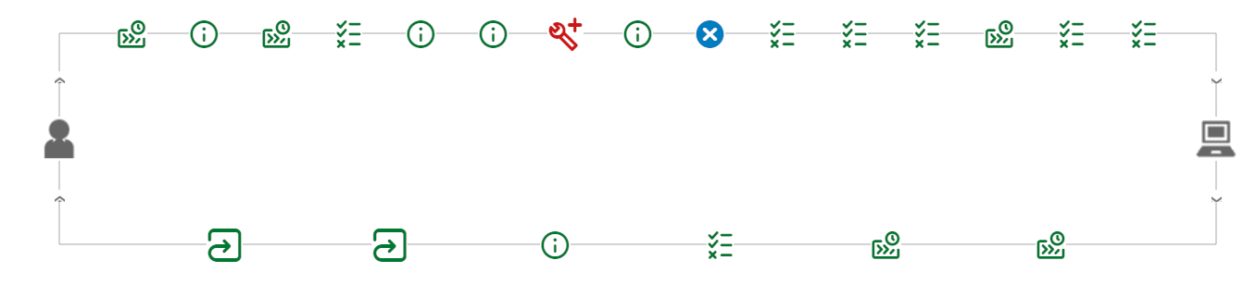
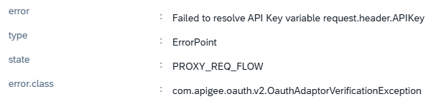
Debugging: einen Request verfolgen
Notes:
Mit dem Debugger verfolgen wir einen konkreten Request durch die einzelnen Verarbeitungsstufen.
Wir sehen, welche Flows ausgeführt wurden, welche Policies erfolgreich waren und an welcher Stelle ein Fehler entstanden ist.
Das ist das wichtigste Werkzeug, wenn wir während der Entwicklung wissen möchten, warum genau ein bestimmter Aufruf nicht funktioniert.
DEMO
Ich starte zunächst eine Debug-Sitzung für unseren deployten API Proxy.
Danach sende ich einen Request aus Postman. Der Debugger zeichnet den Ablauf auf, und ich kann die einzelnen Schritte auswählen.
Nach der Untersuchung beende ich die Sitzung wieder. Debugging ist ein Werkzeug für eine gezielte Analyse und kein dauerhaftes Produktions-Logging.
API Proxy öffnen
Debug auswählen
Debug-Sitzung starten
Request an den Proxy senden
Aufgezeichnete Transaktion auswählen
Verarbeitungsschritte untersuchen
Debug-Sitzung wieder beenden

Slide 83
Was zeigt der Debugger?
Je nach Verarbeitungsschritt:
Request- und Response-Header
HTTP-Methode und Pfad
Query-Parameter
Flow-Variablen
ausgeführte Policy
Policy-Ergebnis
Ziel-URL
Fehlerdetails
Zeitinformationen
Notes:
Im Debugger sehen wir nicht nur den Request und die Response.
Wir können auch die Flow-Variablen untersuchen. Nach der Verify-API-Key-Policy lässt sich beispielsweise kontrollieren, welche Client ID zum übergebenen API Key ermittelt wurde.
Damit können wir auch überprüfen, ob der Identifier für unsere Application-spezifische Quota tatsächlich verfügbar ist.

Slide 84
Sensible Daten im Debugger
Möglicherweise sichtbar:
APIKey
Authorization
Cookies
Request Body
Response Body
personenbezogene Daten
Backend-Adressen
Daher:
nur gezielt aktivieren
Debug-Sitzung beenden
keine produktiven Geheimnisse zeigen
Screenshots vor Veröffentlichung prüfen
personenbezogene Daten vermeiden
Notes:
Der Debugger kann sensible Informationen sichtbar machen.
Dazu gehören API Keys, Authorization-Header, Cookies sowie Nutzdaten aus Request und Response. In unserer Workshopumgebung verwenden wir deshalb ausschließlich Testdaten.
Vor Screenshots oder Aufzeichnungen prüfe ich außerdem sorgfältig, ob Schlüssel oder Passwörter zu erkennen sind.

Slide 85
Client-, Policy- oder Backend-Fehler?
Fehlerort | Beispiel | Backend aufgerufen?
Client-Zugriff | API Key fehlt | nein
Traffic Policy | Quota überschritten | nein
Proxy-Verarbeitung | fehlerhafte Policy | meistens nein
Backend-Zugriff | Basic Authentication ungültig | ja
Backend-Verarbeitung | OData-Anfrage ungültig | ja
Notes:
Der HTTP-Status allein verrät nicht immer, wo ein Problem entstanden ist.
Entscheidend ist der Fehlerort. Lehnt Verify API Key oder Quota den Request ab, wird das Backend überhaupt nicht aufgerufen.
Bei einer ungültigen Backend-Authentifizierung hat der Request dagegen die Client- und Traffic-Prüfungen bereits erfolgreich durchlaufen.

Slide 86
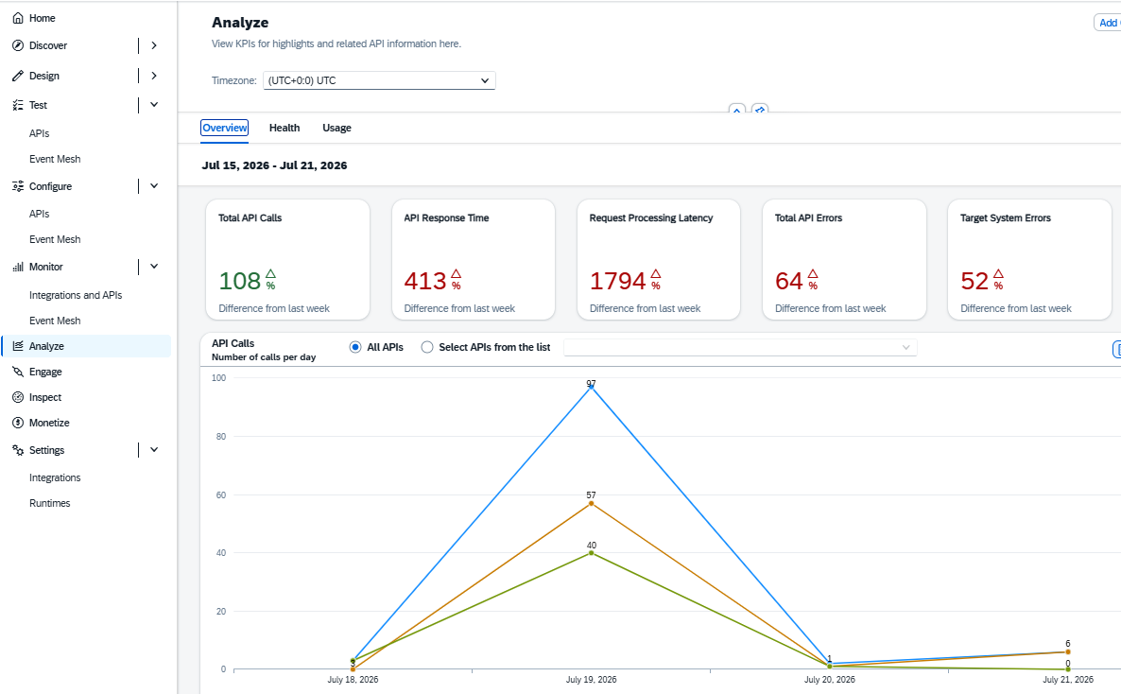
Analytics: Viele Requests auswerten
Notes:
Analytics betrachtet nicht mehr den einzelnen Request, sondern die Gesamtheit vieler Aufrufe.
Dadurch können wir Muster erkennen: beispielsweise steigende Fehlerraten, ungewöhnliche Lastspitzen oder ein Backend, dessen Antwortzeit sich im Tagesverlauf verschlechtert.
Die genaue Navigation hängt etwas von der Version der Integration-Suite-Oberfläche ab.
Im aktuellen Tenant öffnen wir den Analytics-Bereich über das API-Monitoring beziehungsweise den Bereich Analyze.
Als Erstes wähle ich immer den Zeitraum und den betroffenen API Proxy aus. Ohne diese Eingrenzung können die angezeigten Werte leicht missverstanden werden.

Slide 87
Zusammenfassung und Abschluss
Aufgaben von API Management
Was API Management nicht ersetzt
API Management oder Cloud Integration?
Zusammenspiel der Komponenten
Checkliste für eine neue API

Slide 88
Aufgaben von API Management
API Management übernimmt:
Bereitstellung
einheitliche API-Endpunkte
Entkopplung von Backend-Adressen
APIs und Versionen verwalten
Sicherheit
Konsumenten authentifizieren
Backend-Zugangsdaten schützen
unerwünschte Requests abweisen
Steuerung
Kontingente festlegen
Lastspitzen begrenzen
Requests und Responses bearbeiten
Betrieb
Aufrufe analysieren
Fehler untersuchen
Nutzung und Performance beobachten
Notes:
API Management bildet eine kontrollierte Grenze zwischen Konsumenten und Backend-Systemen.
Es stellt stabile Endpunkte bereit, setzt Sicherheits- und Nutzungsregeln durch und ermöglicht die Beobachtung der API-Nutzung.
Damit ist API Management deutlich mehr als ein technischer Reverse Proxy. Es unterstützt den gesamten Lebenszyklus einer API.

Slide 89
Was API Management nicht ersetzt
API Management ersetzt nicht:
fachliche Geschäftslogik
komplexe Datenintegration
umfangreiche Transformationen
lang laufende Prozesse
zuverlässige asynchrone Nachrichtenverarbeitung
Backend-Monitoring
Stammdaten- und Berechtigungskonzepte
gutes API-Design
Notes:
API Management kann viele technische Regeln zentral durchsetzen. Die eigentliche Geschäftslogik bleibt jedoch in den Anwendungen und Backend-Systemen.
Auch komplexe Integrationsabläufe sollten wir nicht allein durch eine lange Folge von API-Policies abbilden.
Eine technisch verwaltete API ist außerdem nicht automatisch eine gut entworfene API. Verständliche Ressourcen, konsistente Datenmodelle und eine geeignete Versionierungsstrategie bleiben weiterhin erforderlich.

Slide 90
API Management oder Cloud Integration?
Fragestellung | API Management | Cloud Integration
API sicher veröffentlichen | ✓
Konsumenten und Applications verwalten | ✓
Quota und Spike Arrest | ✓
API-Nutzung analysieren | ✓
Systeme und Datenformate integrieren |  | ✓
komplexe Nachrichtenverarbeitung |  | ✓
Routing zu mehreren Empfängern | eingeschränkt | ✓
asynchrone Verarbeitung |  | ✓
umfangreiches Mapping | eingeschränkt | ✓
technische API-Fassade | ✓
Notes:
API Management und Cloud Integration lösen unterschiedliche Aufgaben.
API Management konzentriert sich auf die kontrollierte Bereitstellung und Nutzung von APIs. Cloud Integration verbindet dagegen Systeme und führt Integrationsprozesse aus.
Einfache Änderungen an Headern, Pfaden oder Nachrichten können auch Policies übernehmen. Sobald die Verarbeitung jedoch umfangreiche Mappings, mehrere Empfänger oder komplexe Abläufe benötigt, ist ein Integration Flow meist die geeignetere Lösung.

Slide 91
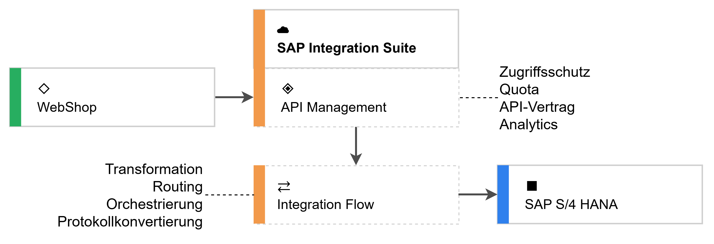
Zusammenspiel beider Komponenten
Notes:
In einer typischen Architektur werden API Management und Cloud Integration gemeinsam eingesetzt.
API Management bildet den kontrollierten Zugang für die Konsumenten. Cloud Integration verarbeitet anschließend die Nachricht und verbindet die beteiligten Systeme.
Dabei sollte die Verantwortlichkeit klar bleiben: Die API-Schicht verwaltet den Zugang und den Vertrag, die Integrationsschicht übernimmt die eigentliche Systemintegration.

Slide 92
Checkliste für eine neue API
□ Zielgruppe und Nutzungsszenario bekannt
□ API-Vertrag definiert
□ Backend-Verantwortung geklärt
□ Authentifizierung ausgewählt
□ Berechtigungen festgelegt
□ Secrets sicher gespeichert
□ Quota und Spike Arrest begründet
□ Fehlerformat definiert
□ Monitoring und Analytics vorbereitet
□ Versionierungsstrategie vorhanden
□ Dokumentation veröffentlicht
□ Ansprechpartner benannt
Notes:
Diese kompakte Checkliste können Sie auf zukünftige API-Projekte übertragen.
Nicht jeder Punkt muss für jede interne Demo vollständig umgesetzt werden. Für eine produktive API sollten die Entscheidungen jedoch bewusst getroffen und dokumentiert sein.
Insbesondere Authentifizierung, Fehlerbehandlung, Betrieb und Verantwortlichkeit sollten nicht erst nach der Veröffentlichung geklärt werden.

Slide 93
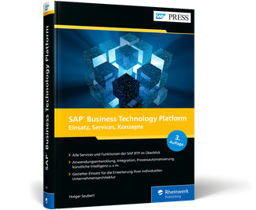
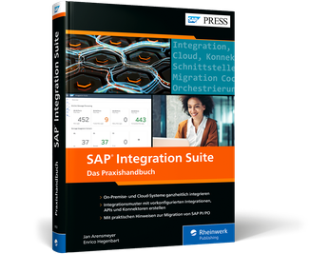
Ressourcen
https://www.rheinwerk-verlag.de/sap-business-technology-platform/
https://www.rheinwerk-verlag.de/sap-integration-suite-das-praxishandbuch/
https://learning.sap.com/courses/sap-cloud-platform-integration-service-overview
https://training.sap.com/course/cld900
https://help.sap.com/docs/cloud-integration/sap-cloud-integration/sap-cloud-integration

Slide 94
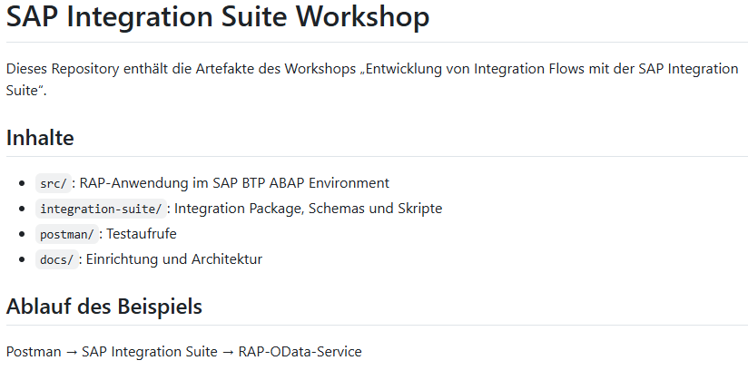
Ressourcen: GitHub-Repository zur Veranstaltung
https://github.com/MichaelWegelin/btp-integration-suite-workshop

